Slide 1
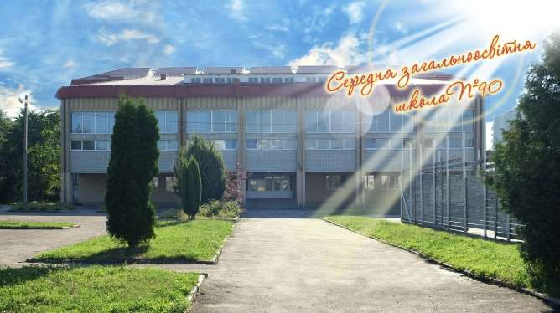
Звіт про діяльність школи
Львів -2024

Slide 2
Статистика 2023-2024
На початок навчального року - 1170 учнів
На кінець навчального року - 1168 учнів
Випускники школи: 11 клас - 75 учнів
9 клас - 125 учнів
Нагороджені Срібною медаллю: 4 учні
Свідоцтво з відзнакою: 7 учнів
Похвальним листом «За високі досягнення у навчанні» нагороджено 49 учнів
За підсумками НМТ 3 випускників отримали максимальний бал (200)
Подолюк Віталій – англійська мова
Фігурська Марія – історія України
Хазан Анна – історія України

Slide 3
Профільне навчання
У 2023-2024 н.р. усі учні старшої школи охоплені профільним навчанням – це 131 учень 10-11 класів.
10-А, 11-А класи - економічного профілю. У цих класах збільшено кількість годин на вивчення алгебри – 3 години, економіки - 2,5 години, курс «Фінансова грамотність» -1 год.
11-Б класи - хіміко-біологічного профілю. Виділено: 5 годин на біологію та екологію,
4 години на хімію.
10-Б, 11-В класи – універсального профілю. Додано по 1 год на українську мову, англійську мову, математику, історію, географію.

Slide 4
Допрофільне навчання
У цьому навчальному році допрофільним навчанням було охоплено 254 учнів школи.
Напрями допрофільної підготовки у
2023-2024 н.р
8-А,Б класи та 9-А,Б класи з поглибленим вивченням економіки та алгебри (на алгебру виділено 3 год., а на економіку 1 год.)
8-В,Г класи та 9-В,Г класи з поглибленим вивченням біології та хімії (у 8-х класах на біологію виділено 3 год., на хімію - 4 год.; у 9- х класах на біологію-3 год., на хімію-4 год.)

Slide 5
Допрофільність навчання у 2024-2025 н.р.
Будуть працювати:
8-Б класи та 9-В,Г класи з поглибленим вивченням економіки та алгебри (на алгебру виділено 3 год., а на економіку 1 год.)
8-В,Г класи та 9-А,Б класи універсального профілю (додано по 1 год на українську мову, англійську мову, математику, історію, географію.

Slide 6
Профільність навчання у 2024-2025 н.р.
10-А, 11-А класи - економічного профілю. У цих класах збільшено кількість годин на вивчення алгебри – 3 години, економіки - 2,5 години, курс «Фінансова грамотність» -1 год.
10-Б, 10-В, 11-Б класи – універсального профілю. Додано по 1 год на українську мову, англійську мову, математику, історію, географію.

Slide 7
Всеукраїнський науково-педагогічний проєкт
«Інтелект України»
Мета проєкту - навчити дитину бути успішною в школі та дорослому житті,
навчити радіти життю.
Цінності:
Лідерство
Інновації та розвиток
Професіоналізм та компетентність
Ефективність
Патріотизм
Результативність
Творчість

Slide 8
Всеукраїнський науково-педагогічний проєкт «Інтелект України»
Науково-педагогічний проєкт «Інтелект України» працює в межах нормативно- правової бази України, згідно з чинним законодавством. Учні проєктних класів навчаються за спеціально розробленими навчальними планами. Навчальні програми та інші навчальні матеріали мають необхідні грифи Міністерства освіти і науки України.
Дозвільні документи:
➔ Наказ N734 від 29 червня 2021 року "Про проведення експерименту за темою
«Створення й упровадження моделі національного освітнього технопарку з підвищення якості дошкільної та загальної середньої освіти за участі закладів освіти, які працюють за науково-педагогічним проєктом «Інтелект України» на червень 2021
- грудень 2030 років".
➔ Лист Міністерства освіти і науки України від 07.04.2021 №1/9-188
➔ Лист Державної служби якості освіти України від 06.08.2020 №01/01-23/929
➔ Освітня програма початкової школи НПП «Інтелект України»
➔ Наказ МОН України від 03.02.2021 №140

Slide 9
Всеукраїнський науково-педагогічний проєкт «Інтелект України»
У школі навчаються 229 учнів:
1-А клас (учитель Стасишин О.І.) - 26 учнів
2-А клас (учитель Потюк О.М.) - 31 учень
3-А клас (учитель Новосядла І.Б.) - 31 учень
4-А клас (учитель Стадник С.П.) - 27 учнів
5-А клас (учитель Вілюра С.Й.) - 30 учнів
5-Б клас (учитель Котій А.Б.) - 27 учнів
6-А клас (учитель Чорна Л.М.) - 30 учнів
7-А клас (учитель Камінська М.Т.) - 33 учні
На 2024-2025 н.р. зараховано 24 учні у проєктний клас - учитель Стадник С.П.

Slide 10
Участь у Міжнародних проєктах:
«Освітня українcько-польська фундація «Інститут Міжнародної Академічної і Наукової Співпраці» (IIASC) за програмою «Школа лідерства. Інтенсив англійської» (учителі Моравська Н.І., Мукан М.В.)
OCTOSCIENCE. Lviv municipal open STEAM laboratory, що підтримується Фондом місцевого співробітництва Посольства Фінляндії в Україні Suomen suurlähetystö Kiova - Embassy of Finland in Kyiv та реалізовується Lviv Open Lab, що входить до Мережі молодіжних просторів ТВОРИ (учителі Єдинак І.Я., Чучвера І.В.)
«Клуб молодого винахідника» в Україні, що реалізується Центром Науки Коперник та українськими партнерами Lviv Open Lab, Центром Науки Тернополя, Малою академією наук України за підтримки Фундації HumanDoc та Польсько-американської Фундації «Свободи» в рамках програми RITA «Трансформації в регіоні», що імплементується Фундацією «Освіта для демократії» (учителі Єдинак І.Я., Чучвера І.В.)
«Ми українці - я і ти!» - лекції на тему «Жінка у період козаччини - яка вона, українська берегиня?», «Як «совєти» українську національну пам'ять нищили» для дітей-біженців та нащадків політичних мігрантів у Польщі (Суботня школа української мови м. Варшава, учні 9-10 класів (учитель Пікулицька Х.І.)
Університету інформаційних технологій та менеджменту в Жешуві спільно з Cisco Netvorking Akademу (учитель Любчак І.О.)
MOVE Week (учителі фізичної культури)

Slide 11
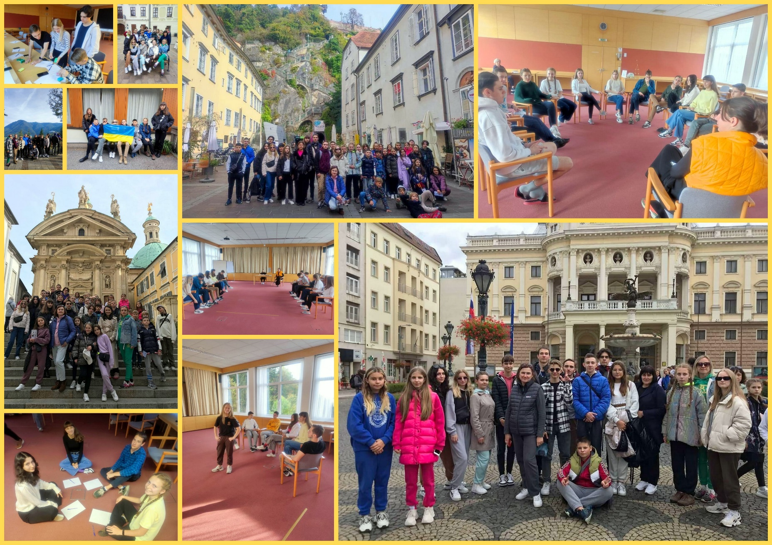
«Освітня українcько-польська фундація «Інститут Міжнародної Академічної і Наукової Співпраці» (IIASC) за програмою «Школа лідерства. Профорієнтація» - Австрія (учителі Моравська Н.І., Мукан М.В.)

Slide 12
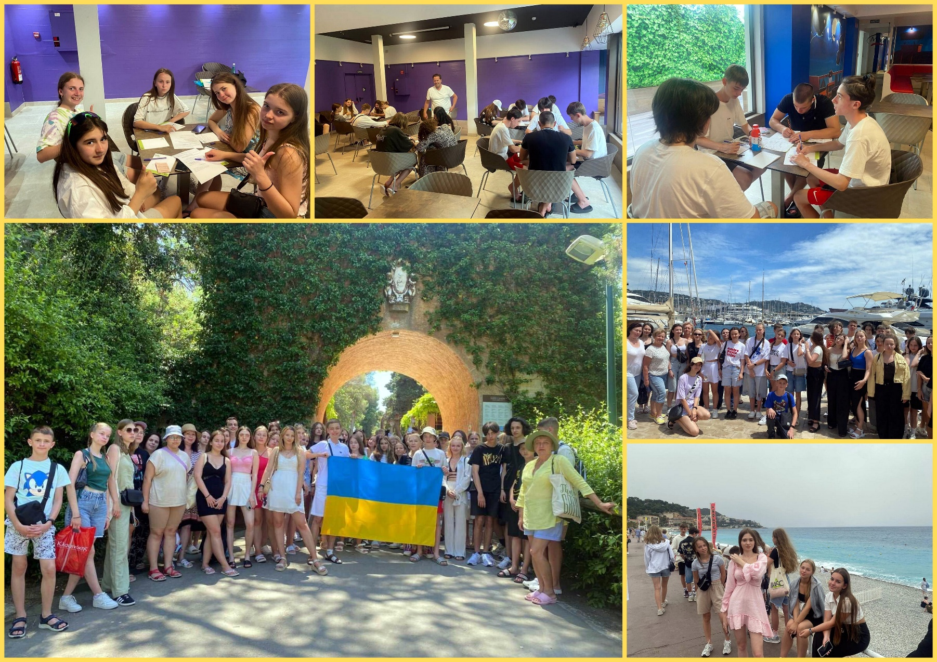
«Освітня українcько-польська фундація «Інститут Міжнародної Академічної і Наукової Співпраці» (IIASC) за програмою «Школа лідерства. Інтенсив англійської» - Італія, Іспанія, Франція (учителі Моравська Н.І., Мукан М.В.)

Slide 13
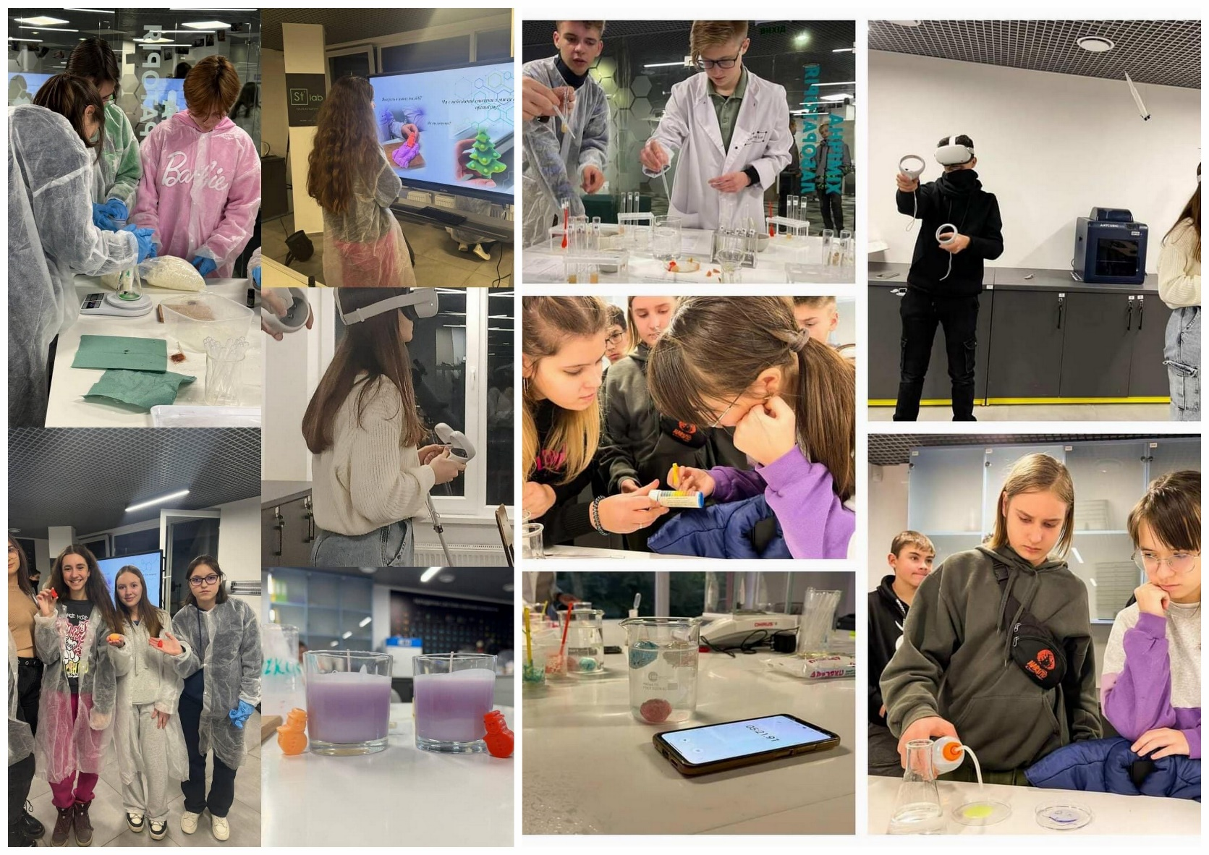
OCTOSCIENCE. Lviv municipal open STEAM laboratory що підтримується Фондом місцевого співробітництва Посольства Фінляндії в Україні Suomen suurlähetystö Kiova - Embassy of Finland in Kyiv та реалізовується Lviv Open Lab, що входить до Мережі молодіжних просторів ТВОРИ (учителі Єдинак І.Я., Чучвера І.В.)

Slide 14
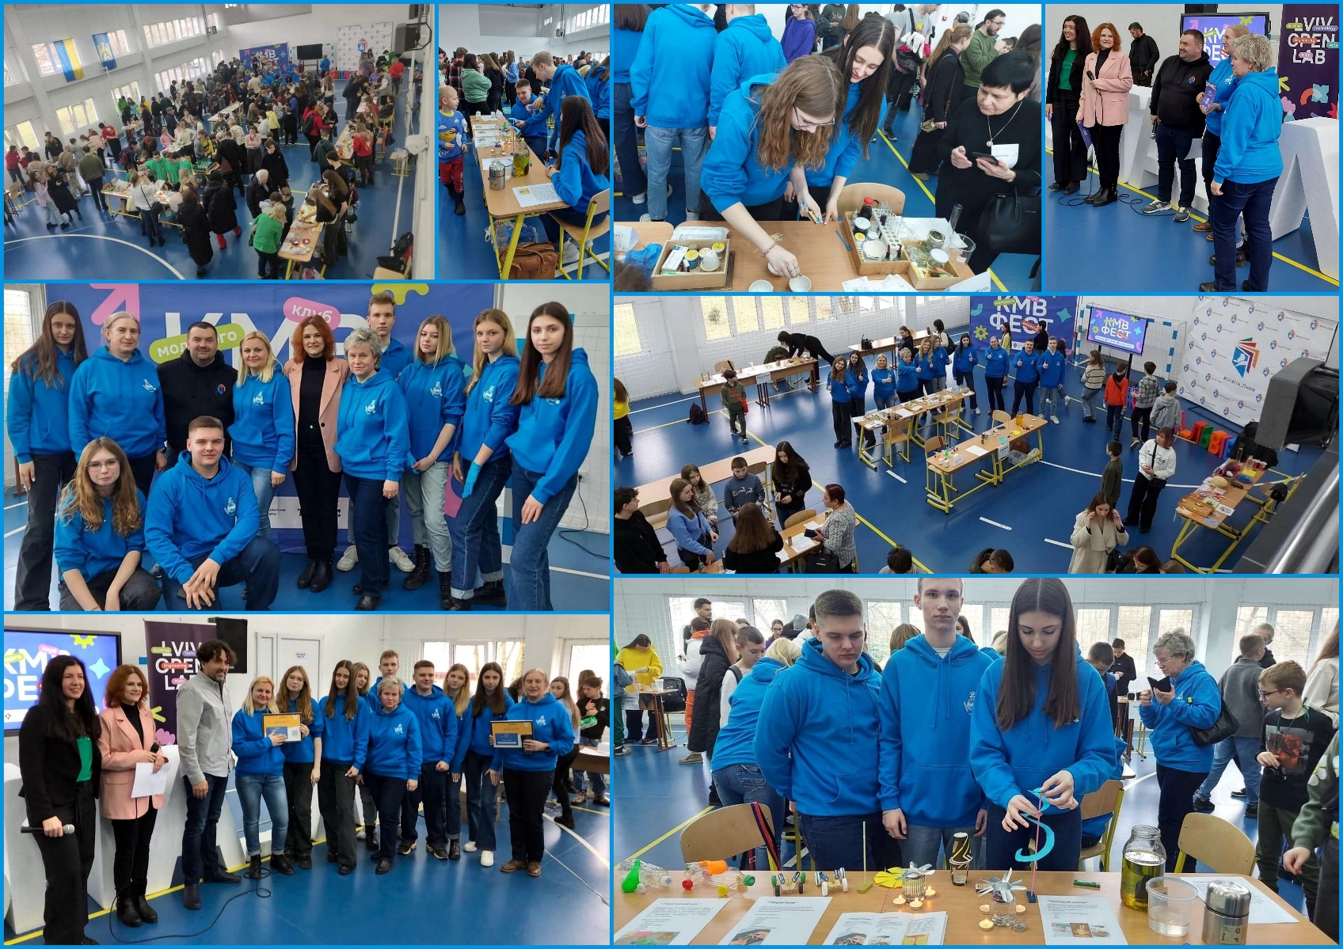
«Клуб молодого винахідника» в Україні, що реалізується Центром Науки Коперник та українськими партнерами Lviv Open Lab, Малою академією наук України за підтримки Фундації HumanDoc та Польсько-американської Фундації «Свободи» в рамках програми RITA «Трансформації в регіоні», що імплементується Фундацією «Освіта для демократії» (учителі Єдинак І.Я., Чучвера І.В., Камінська М.Т.)

Slide 15
Участь у Всеукраїнських проєктах:
Освітній проєкт ВР України по впровадженню громадянської парламентської просвіти в системі освіти України «Наш парламент» (учителі Моравська Н.І., Пікулицька Х.І.)
Просвітницький проєкт від Офісу доброчесності НАЗК «Прозора школа» (класні керівники 3-11-х класів)
«М18: ми можемо більше» (учителі Моравська Н.І., Пікулицька Х.І.)
«Енергоефективні школи: нова генерація» (учитель Камінська М.Т.)
«STEM/STEAM навчання на уроках фізики»
(учитель Камінська М.Т.)

Slide 16
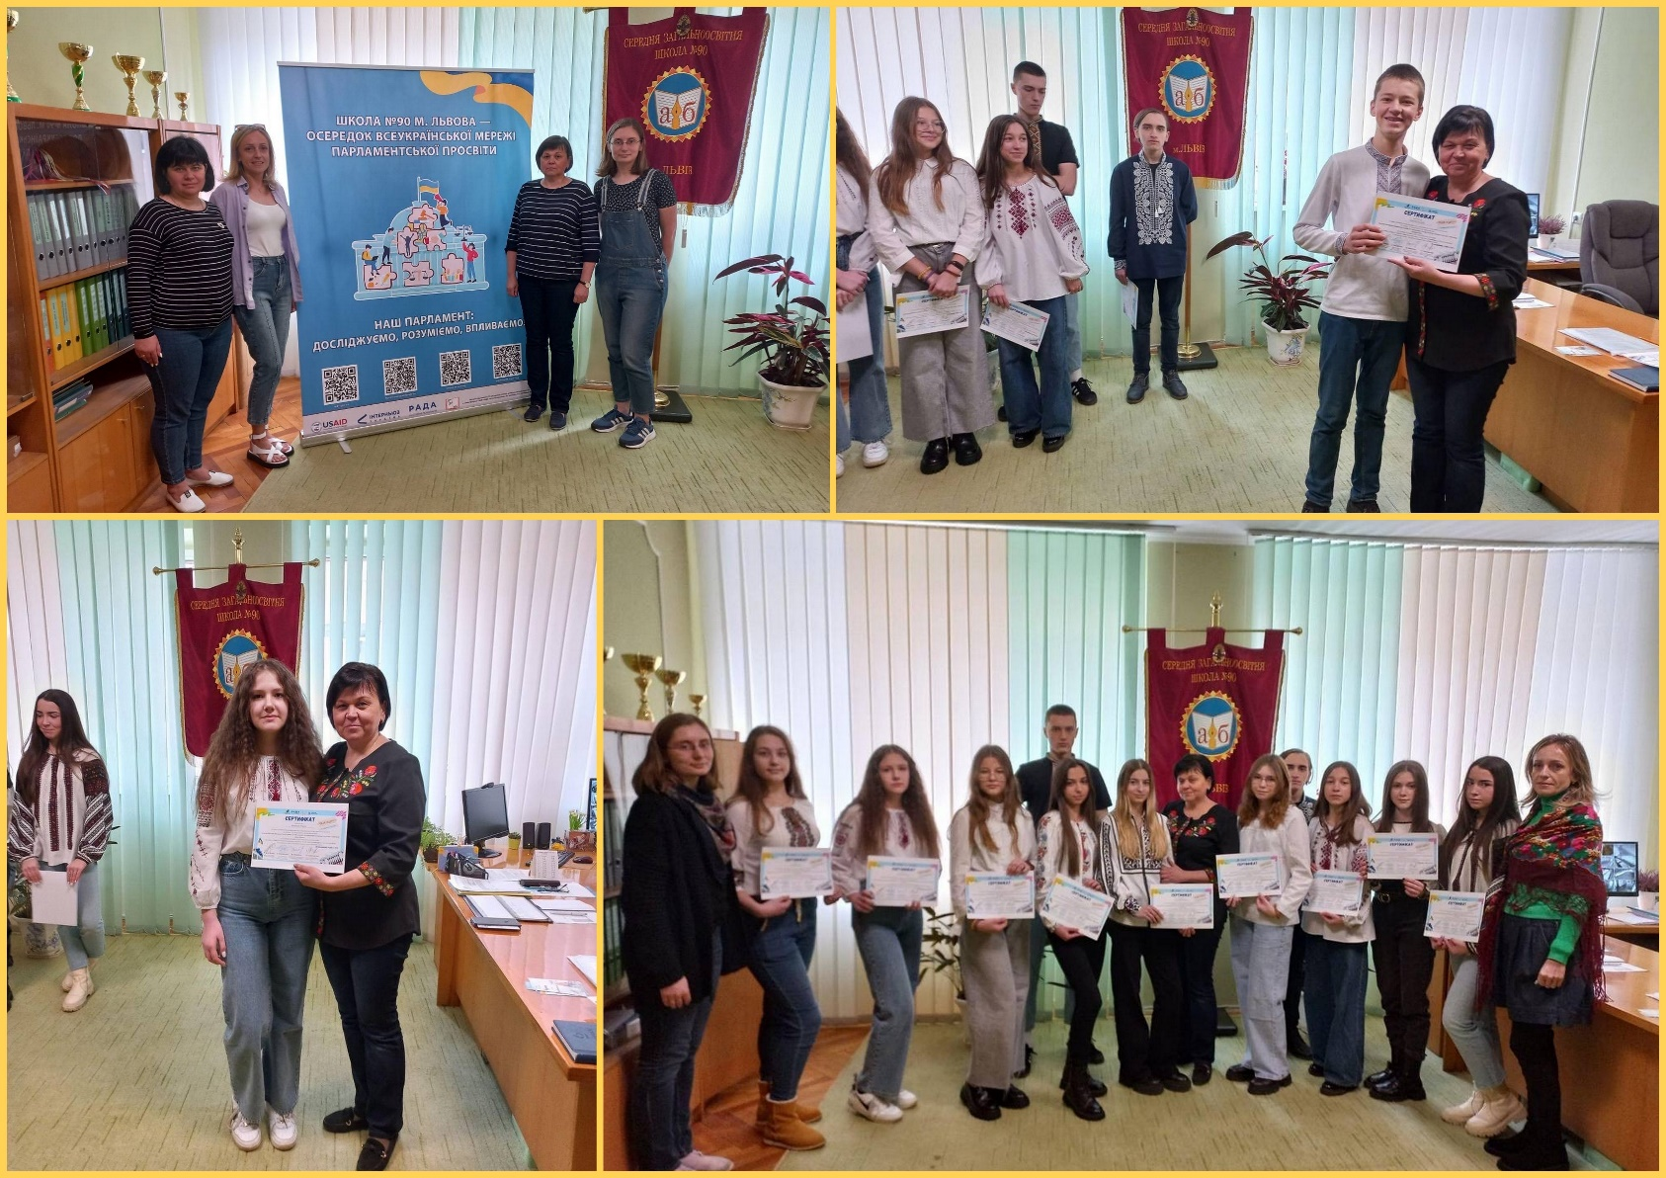
Освітній проєкт ВР України по впровадженню громадянської парламентської просвіти в системі освіти України «Наш парламент» (учителі Моравська Н.І., Пікулицька Х.І.)

Slide 17
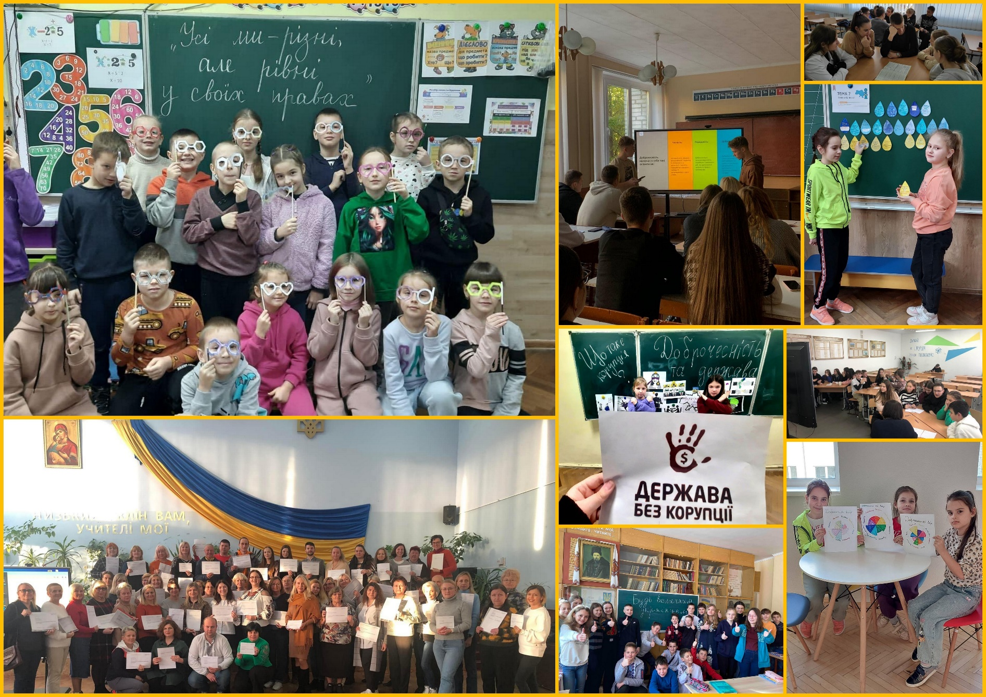
Просвітницький проєкт від Офісу доброчесності НАЗК «Прозора школа» (класні керівники 3-11-х класів)

Slide 18
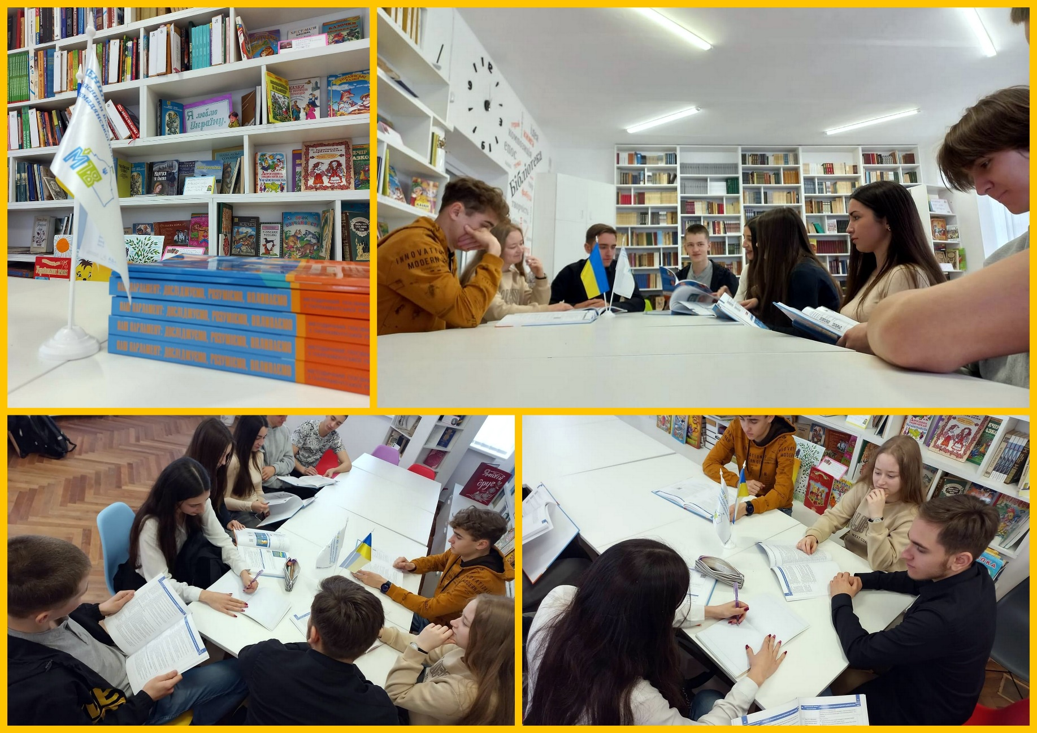
«М18: ми можемо більше» (учителі Моравська Н.І., Пікулицька Х.І.)

Slide 19
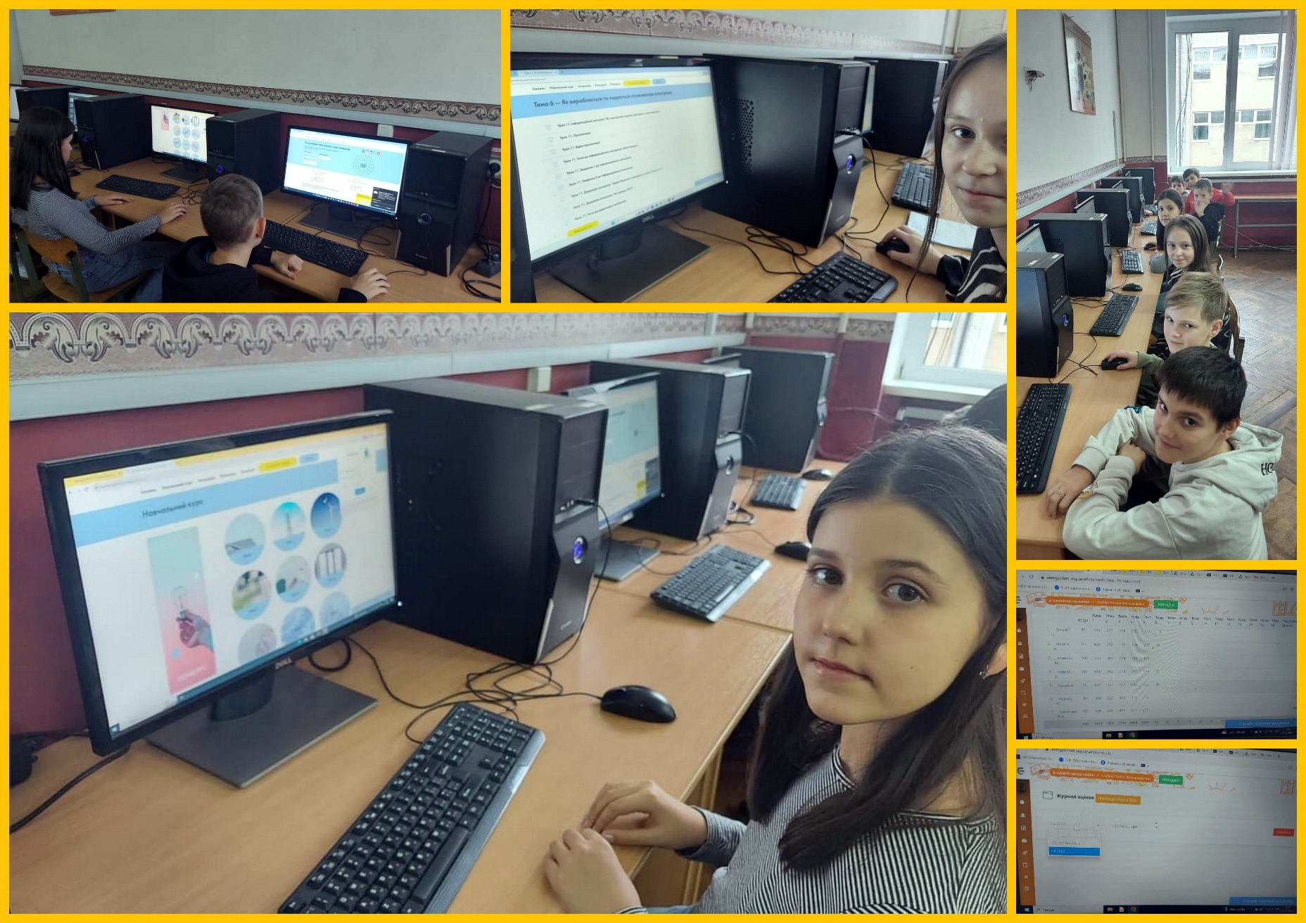
«Енергоефективні школи: нова генерація» (учитель Камінська М.Т.)

Slide 20
Участь у міських проєктах:
Львівська шкільна дебатна ліга» (учитель Паляниця І.І.)
«КАVYSЯ» (учитель Камінська М.Т.)
«Фотографія, що оживає. Серія «Наші герої»
(учитель Мукан М.В.)
«День Героїв. Подвиги, які надихають»
(учитель Мукан М.В.)
«Львівські шкільні соціальні підприємства»
(учитель Терен Т.В.)
Освітній проєкт з фінансової грамотності «Сміливість бути» від Кредобанку (учитель Терен Т.В)

Slide 21
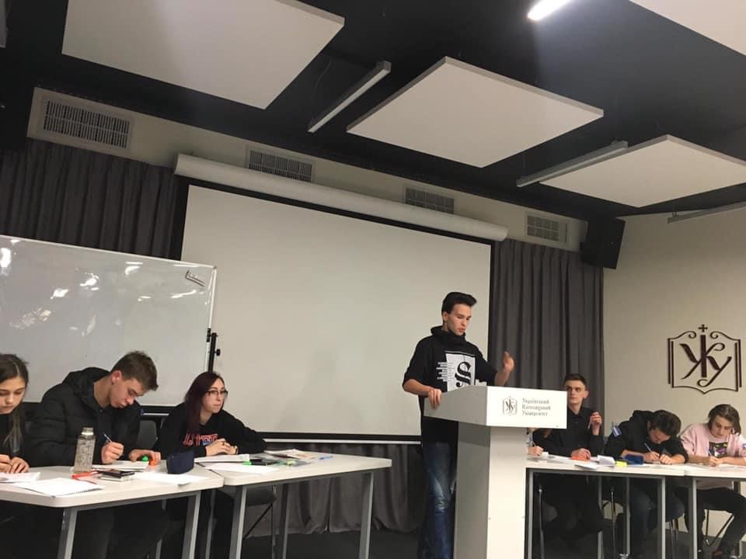
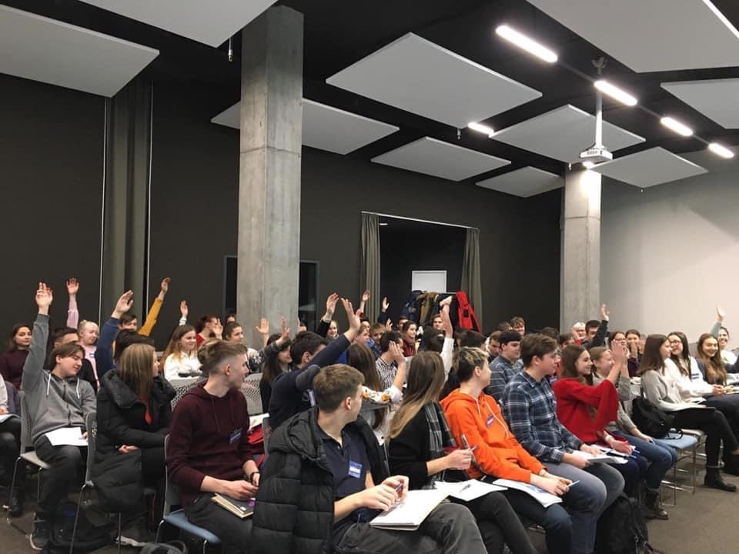
Львівська шкільна дебатна ліга» (учитель Паляниця І.І.)

Slide 22
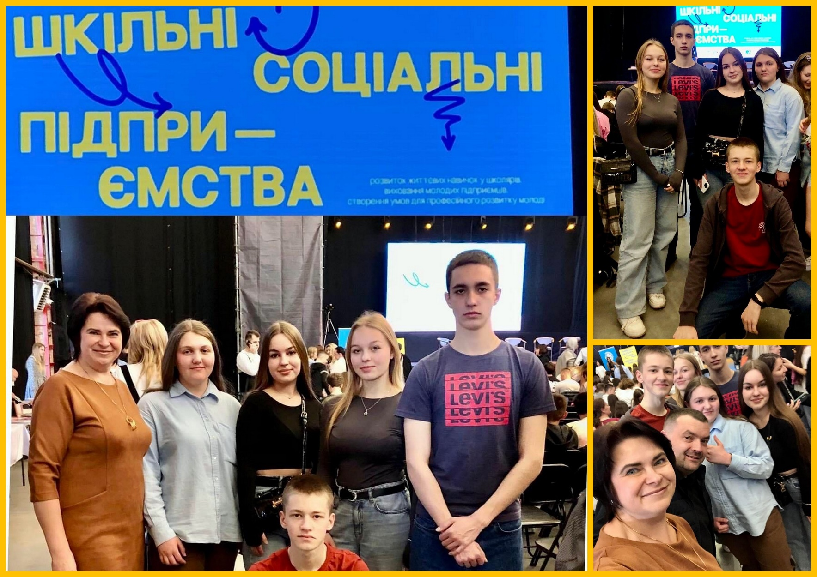
«Львівські шкільні соціальні підприємства» (учитель Терен Т.В)

Slide 23
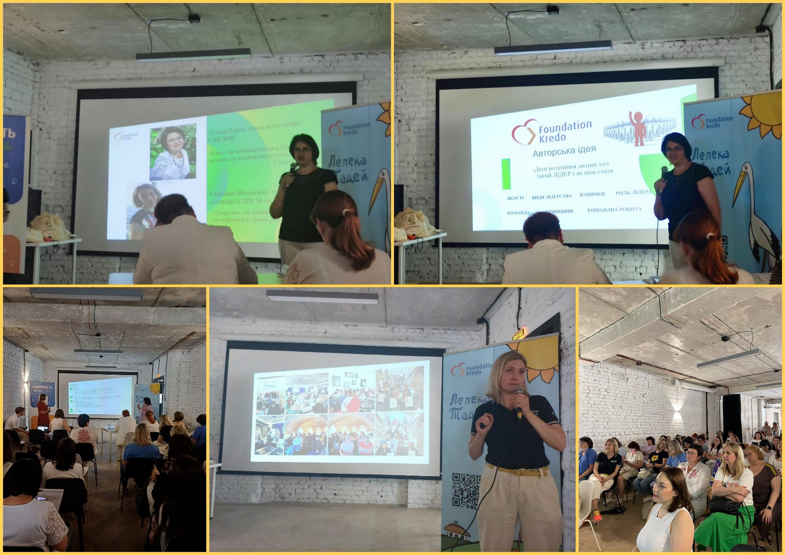
Освітній проєкт з фінансової грамотності «Сміливість бути» від Кредобанку (учитель Терен Т.В)

Slide 24
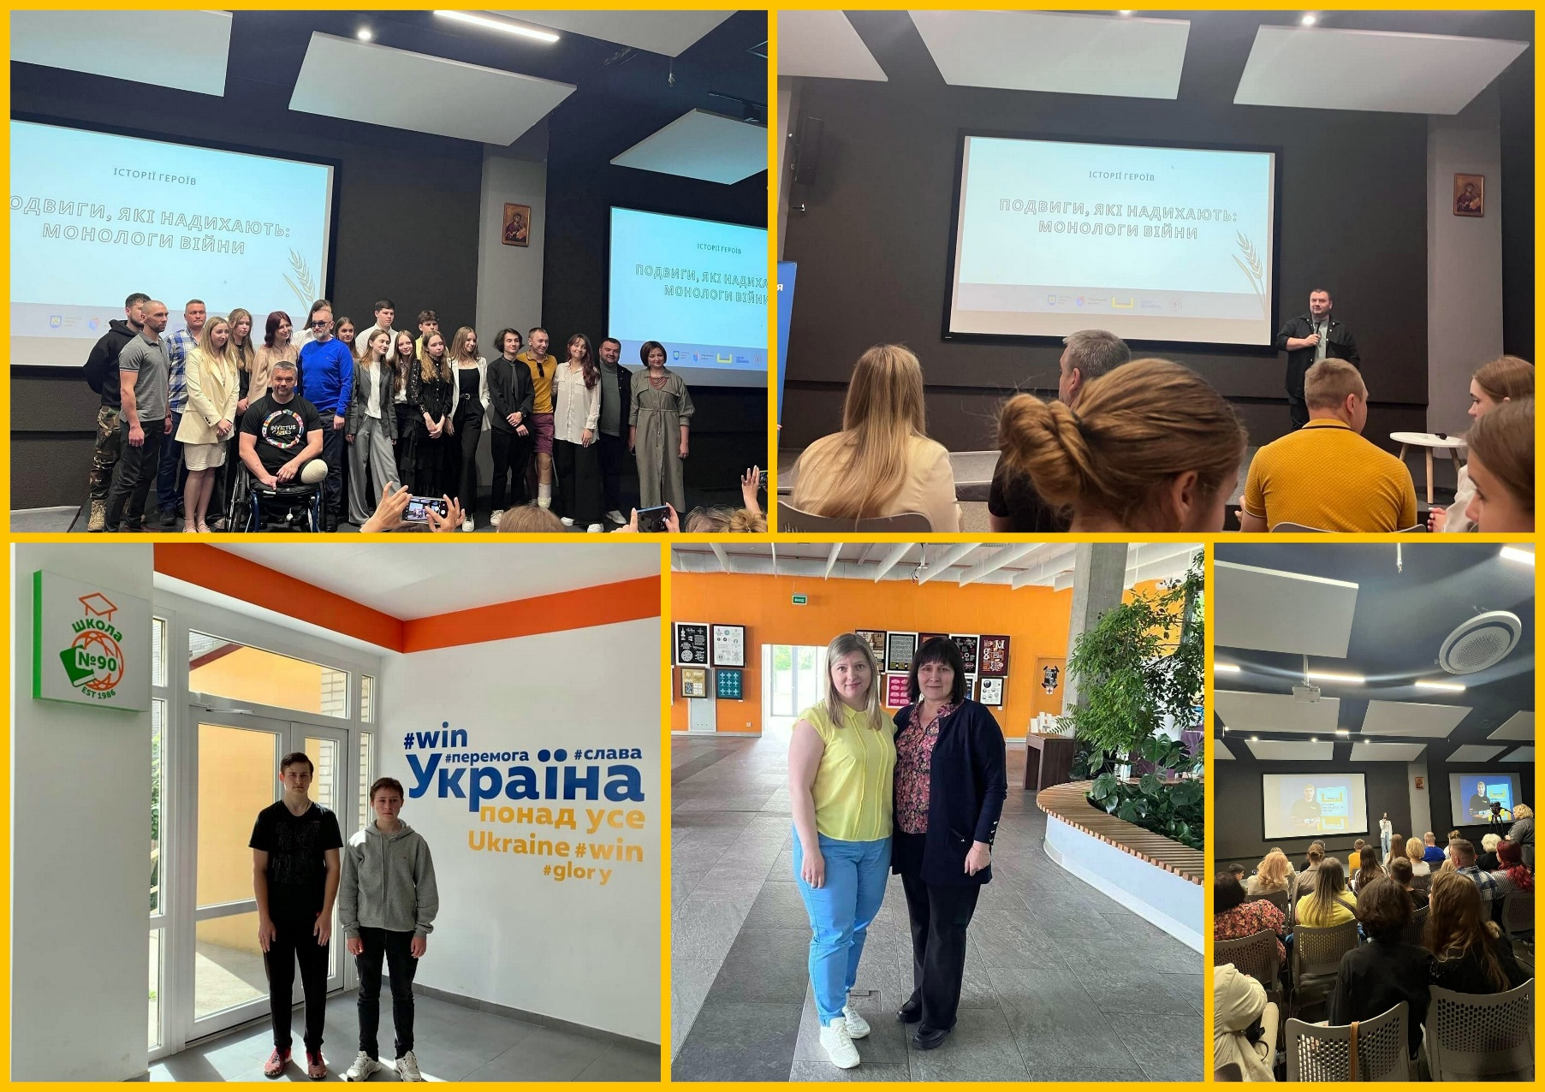
«День Героїв. Подвиги, які надихають» (учитель Мукан М.В.)

Slide 25
Участь у шкільних проєктах:
«Мовний куферок» (учитель Моравська Х.Й.)
«Сміття мовне і сміття побутове…Котра проблема важливіша?» (учителі Подоляк І.В., Вілюра С.Й., Козловська Н.Д., Бешлей З.М.)
«Зазирни у світ природничих наук» (учителі Чучвера І.В., Єдинак І.Я., Бешлей З.М., Вілюра С.Й.)
«Математична майстерня» (учителі Котій А.Б., Антощук І.І.)
«Мальовничий світ вишиванок через призму технологій» (учителі Любчак І.О., Сабан М.Я.)
«Наслідки повномасштабної війни для екології України» (учитель Іванець О.В.)
«EdTheatre» «Smart Robots» (учитель Токарська А.Р.)
«ПроПрофесії» (учитель Кравс К.В.)
«Діти – майбутнє нації» (учитель Кравс К.В.)
«Наукові забави» (учитель Вілюра С.Й.)
«Підтримка ЗСУ» (учитель Дідич Ю.М.)

Slide 26
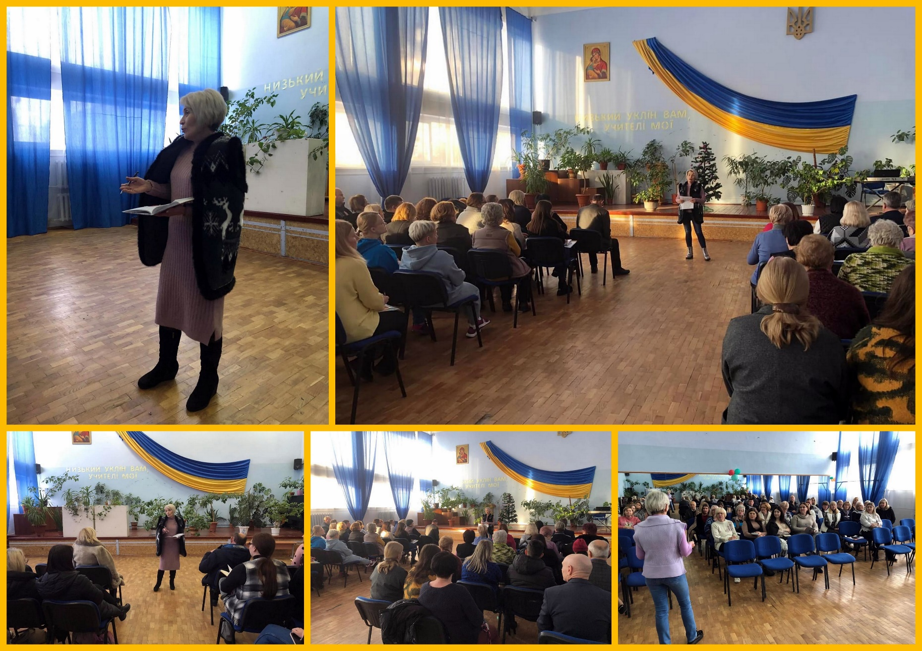
«Мовний куферок» (учитель Моравська Х.Й.)

Slide 27
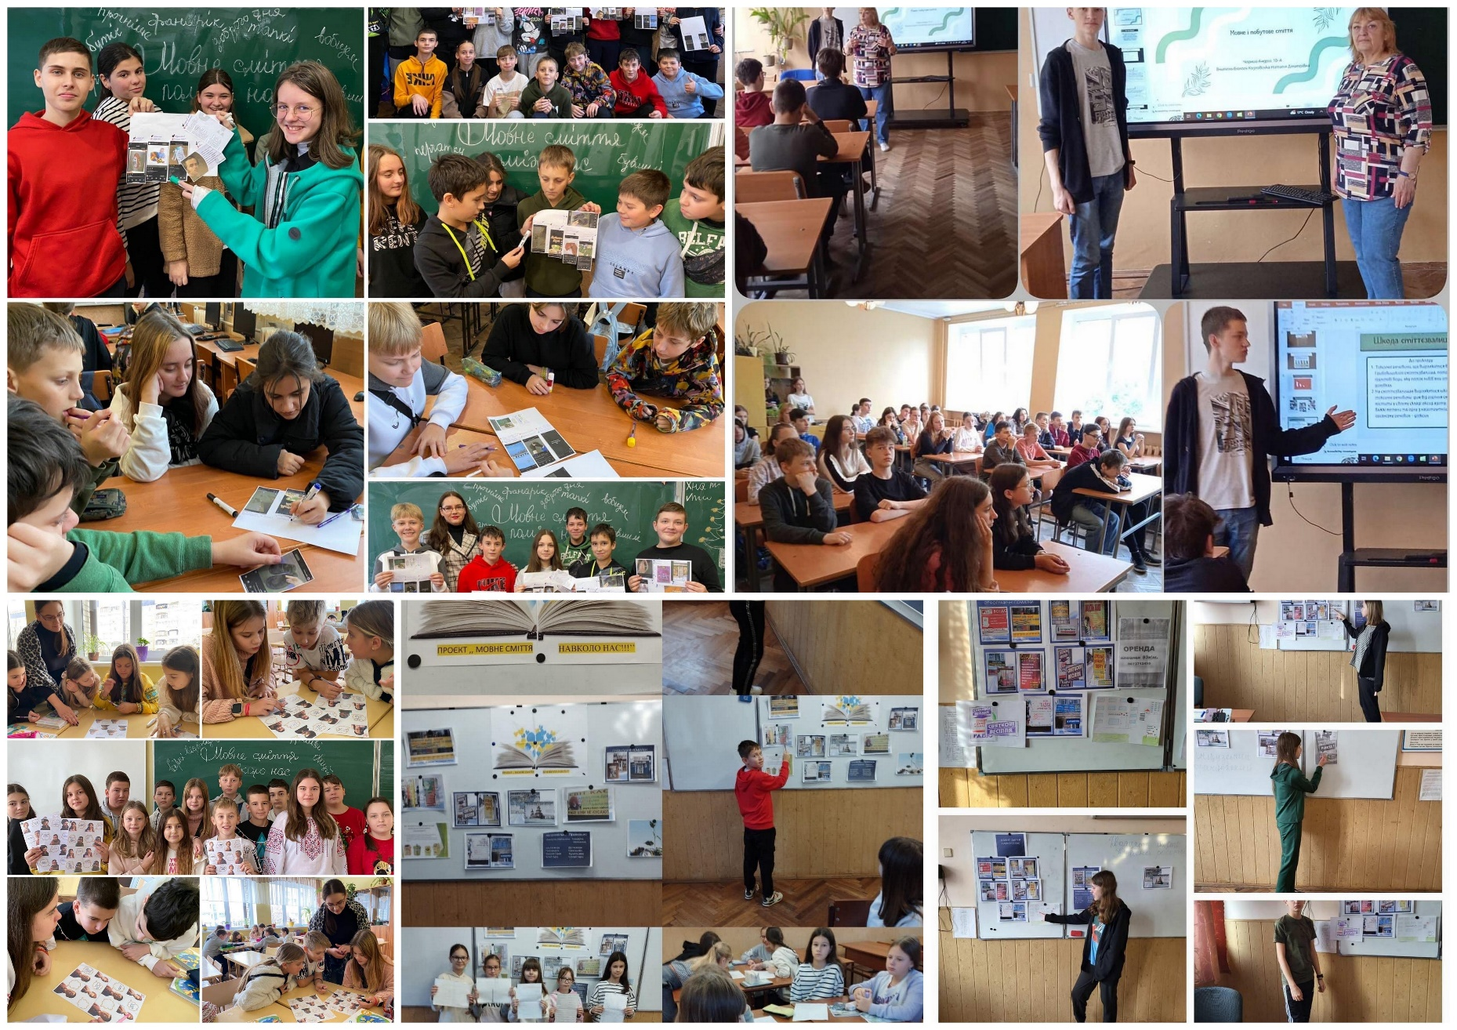
«Сміття мовне і сміття побутове…Котра проблема важливіша?» (учителі Подоляк І.В., Вілюра С.Й., Козловська Н.Д., Бешлей З.М.)

Slide 28
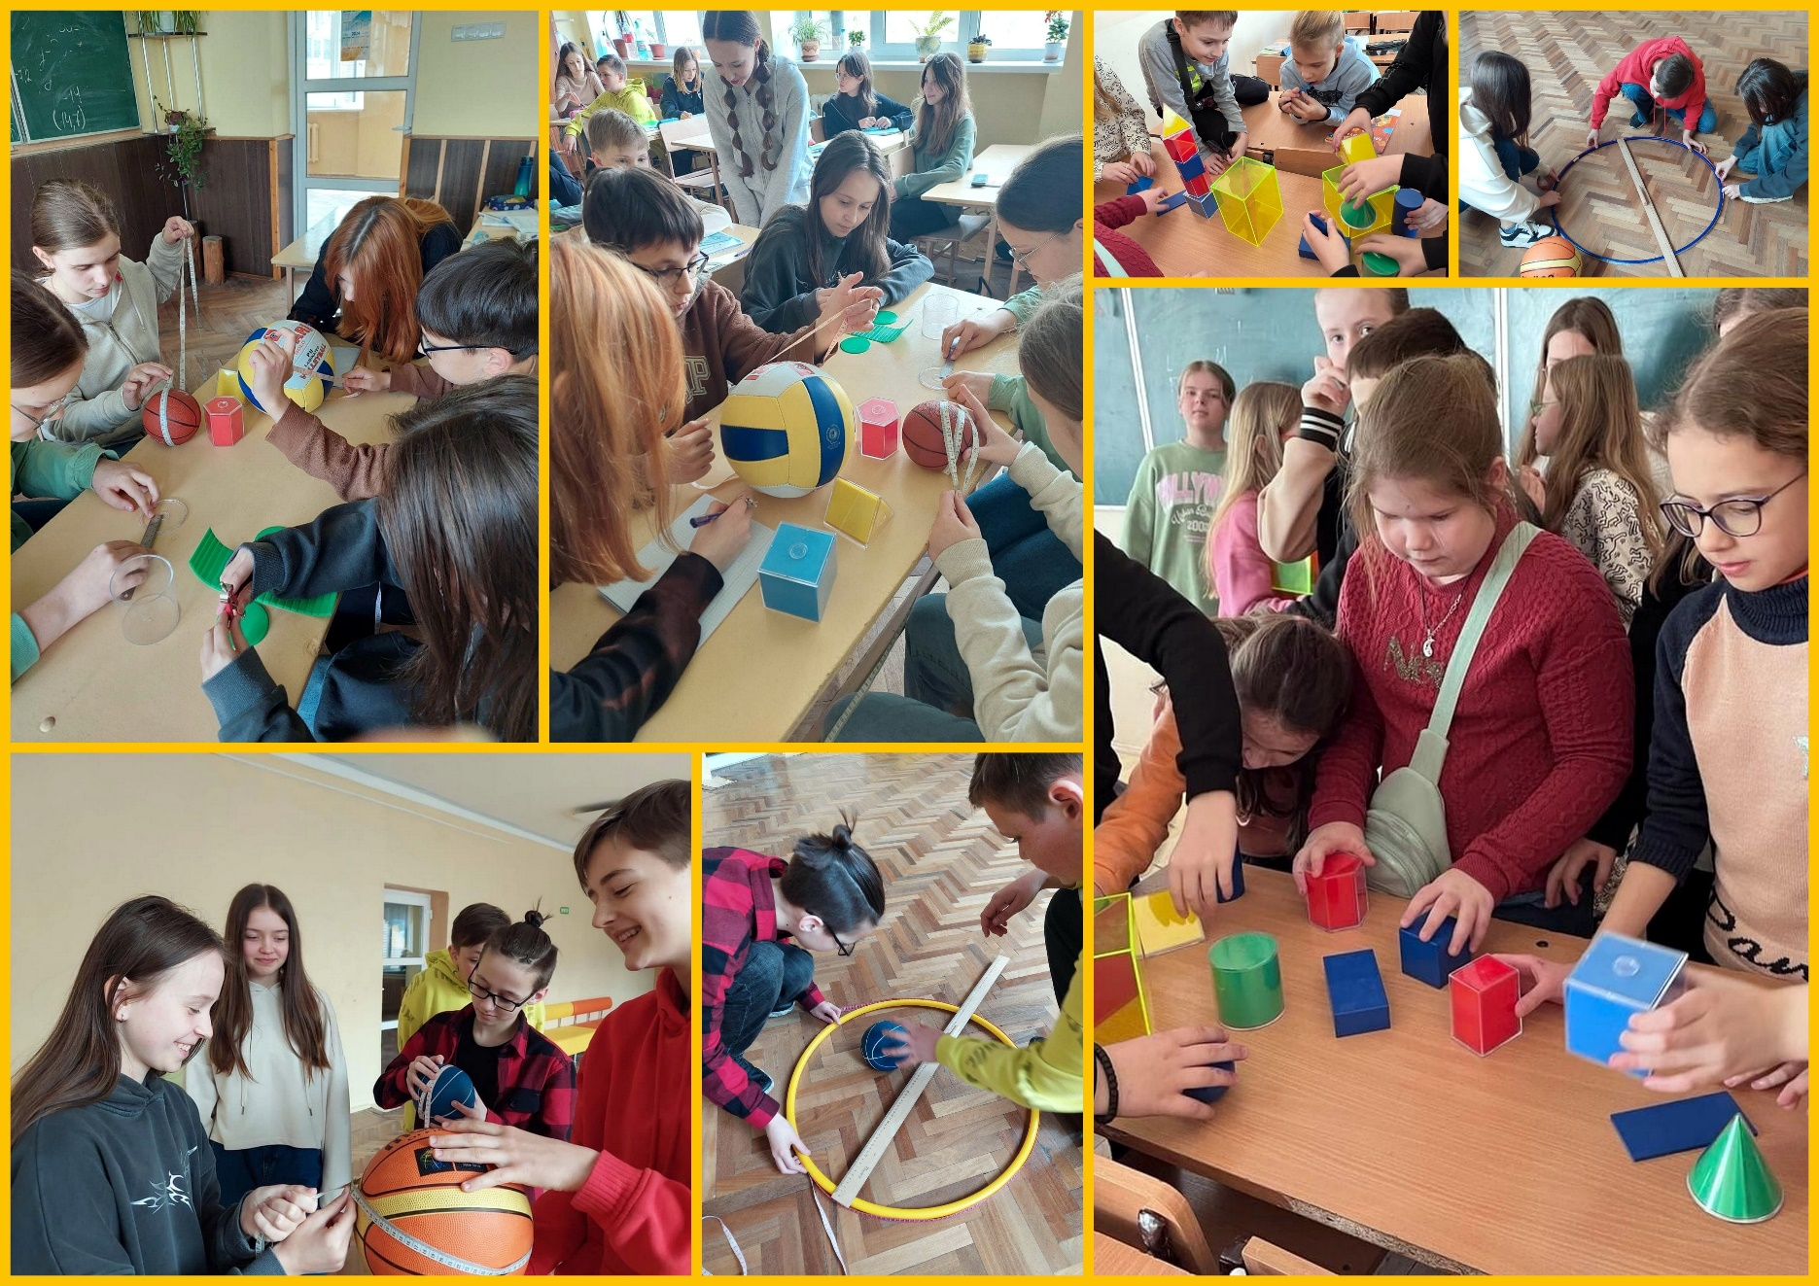
«Математична майстерня» (учителі Котій А.Б., Антощук І.І.)

Slide 29
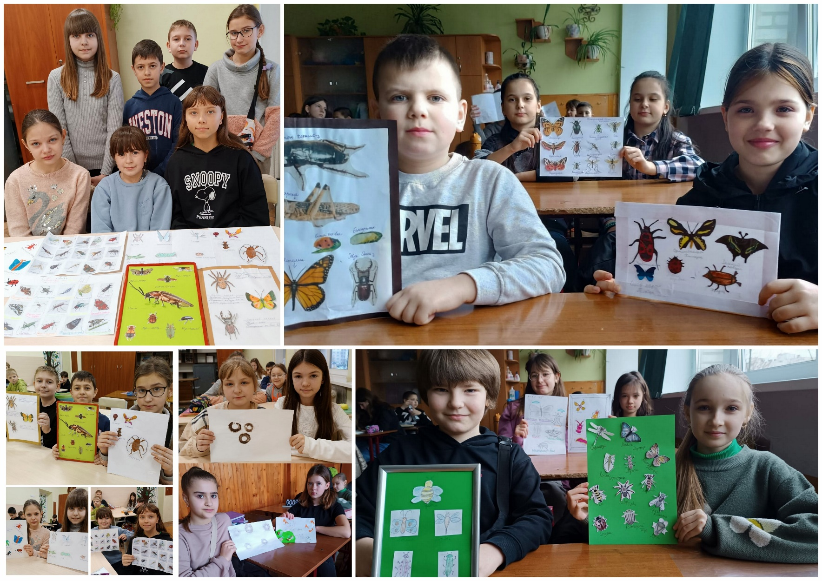
«Наукові забави» (учитель Вілюра С.Й.)

Slide 30
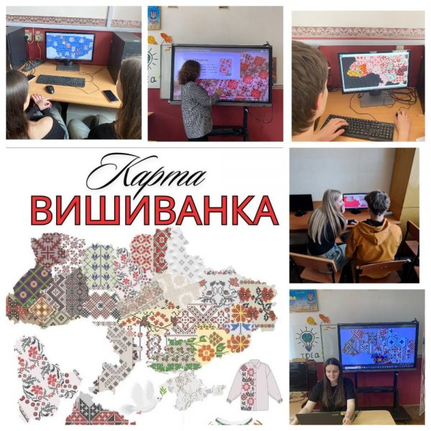
«Мальовничий світ вишиванок через призму технологій» (учителі Любчак І.О., Сабан М.Я.)

Slide 31
Діяльність педагогічного колективу школи спрямована на розвиток творчого потенціалу особистості, створення сприятливих умов для навчання і виховання інтелектуальних і творчо обдарованих дітей.
У 2023-2024 команда школи достойно виступила в ІІ етапі Всеукраїнських предметних олімпіад.

Slide 32
Переможці та призери ІІ етапу
Всеукраїнських предметних олімпіад
Лиса Христина 8 клас – ІІ місце з української мови та літератури
(учитель Подоляк І.В.)
Гупало Ольга 11 клас - І місце з української мови та літератури
(учитель Ткач І.Є.)
Марків Софія 9 клас - ІІІ місце з історії України (учитель Мукан М.В.)
Кашицька Соломія 8 клас - ІІІ місце з географії (учитель Іванець О.В.)
Павлик Софія 9 клас - І місце з християнської етики (учитель Малиш Л.П.)
Кашицька Соломія 8 клас - ІІ місце з християнської етики
(учитель Малиш Л.П.)
Рученчин Катерина 10 клас - І місце з англійської мови
(учитель Кисельников В.В.)
Дячук Софія 10 клас - І місце з трудового навчання (учитель Дідич Ю.М.)
Руденок Ростислав 11 клас - ІІ місце з інформатики (учитель Афтанас А.А.)

Slide 33
Участь у конкурсах
Міжнародний конкурс знавців рідної мови ім.Петра Яцика
Павлик Софія (9 клас) – ІІІ місце (учитель Подоляк І.В.)
Пташник Олеся (8 клас) - ІІІ місце (учитель Саєнко І.Я.)
Гуржельський Олександр (7 клас) – ІІІ місце (учитель Паляниця І.І.)
Кліщ Анастасія (3 клас) – ІІ місце (учитель Новосядла І.Б.)
Міжнародний мовно-літературний конкурс учнівської та студентської молоді ім.Тараса Шевченка
Патрайко Вероніка (10 клас) – ІІІ місце (учитель Паляниця І.І.)
Лиса Христина (8 клас) – ІІІ місце (учитель Подоляк І.В.)
Гуржельський Олександр (7 клас) – ІІ місце (учитель Паляниця І.І.)

Slide 34
Наш і активною час диктує потребу в формуванні громадянина з високим рівнем правової культури та життєвою позицією
Проведено зустрічі…

Slide 35
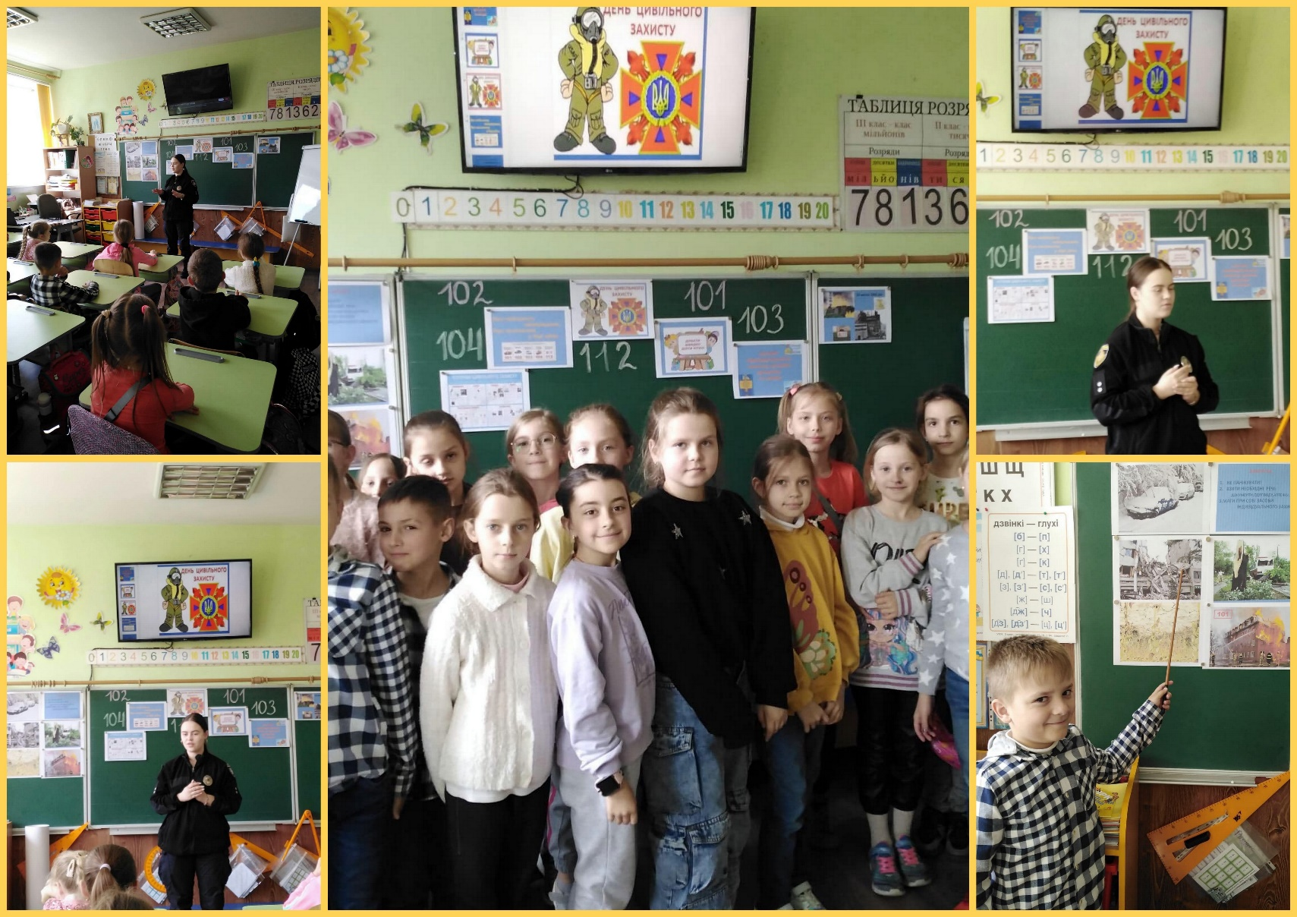
Як діяти під час різних стихійних явищ розповіла учням 3-А класу інспектор сектору ювенальної превенції ЛРУ2 лейтенант ГУМП у Львівській області, лейтенант поліції Жолнович Марта.

Slide 36
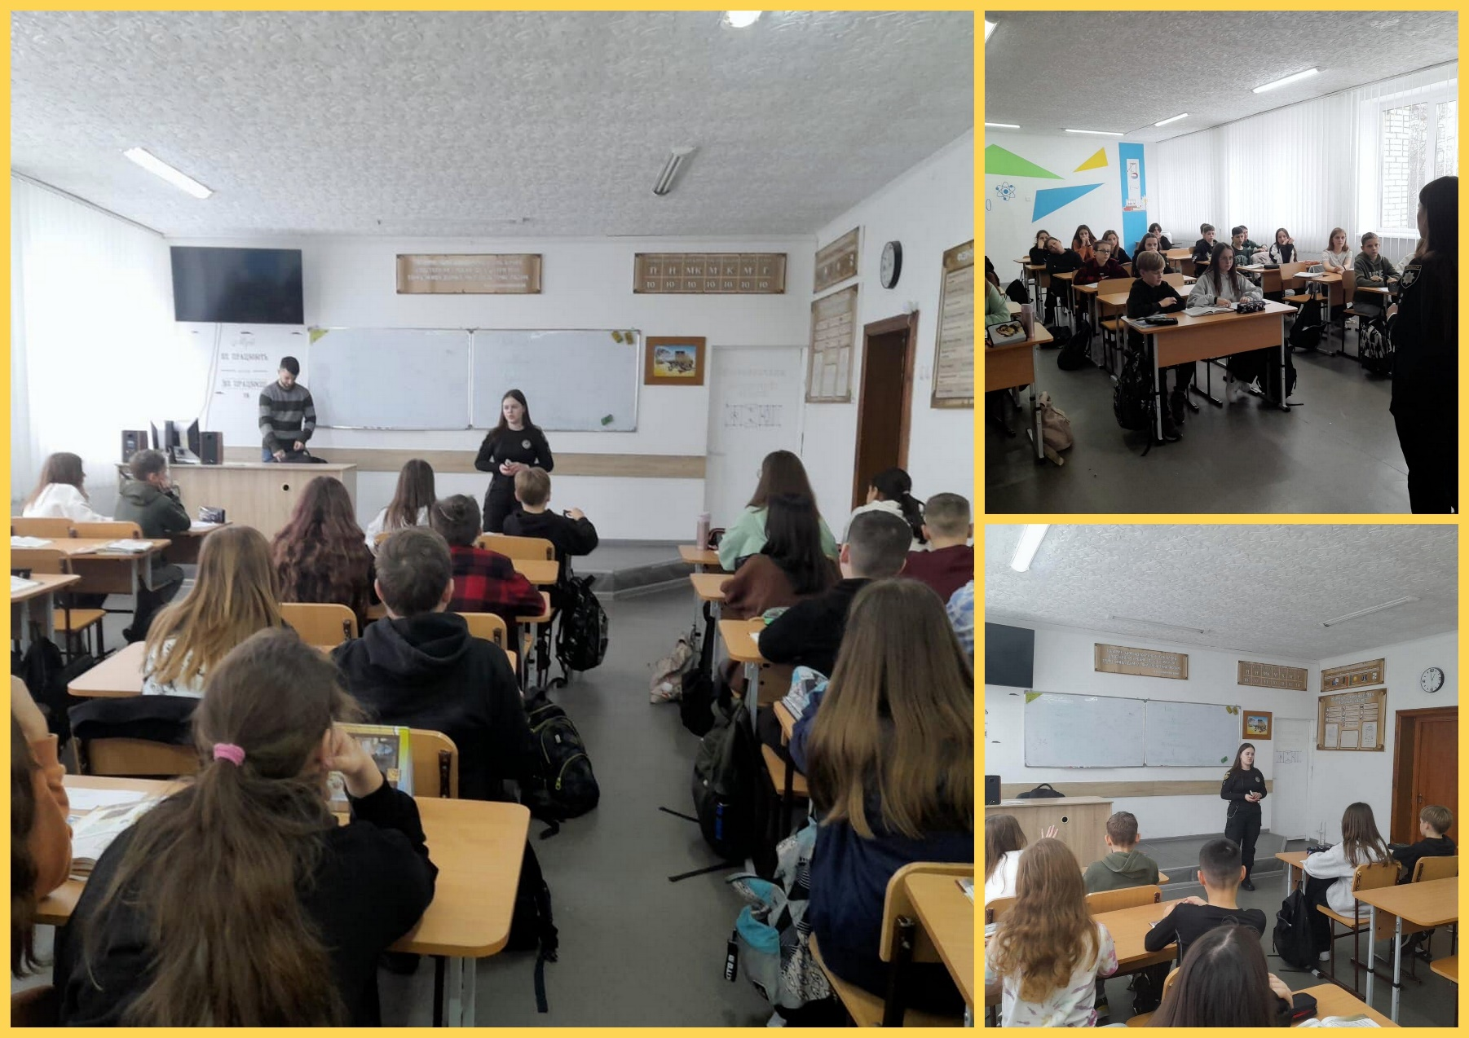
У межах Всеукраїнської акції «16 днів проти насильства» та Тижня права
в 7-А класі відбулася зустріч з інспектором сектору ювенальної превенції, лейтенантом поліції Мартою Жолнович на якій обговорювали адміністративну та кримінальну відповідальність неповнолітніх.

Slide 37
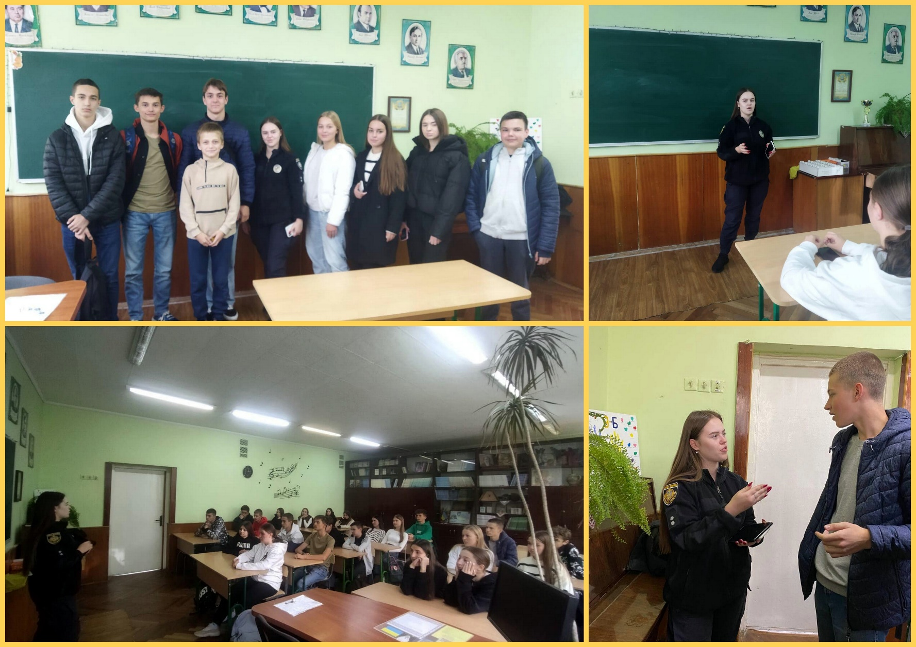
Учні 10-А класу мали зустріч з представником поліції, на якій обговорювали адміністративну та кримінальну відповідальність неповнолітніх. А також, п.Марта нагадала дітям основні правила безпечної поведінки, розповіла про конкретні неприємні ситуації, у які можна потрапити через власну необережність, і як їх уникнути.

Slide 38
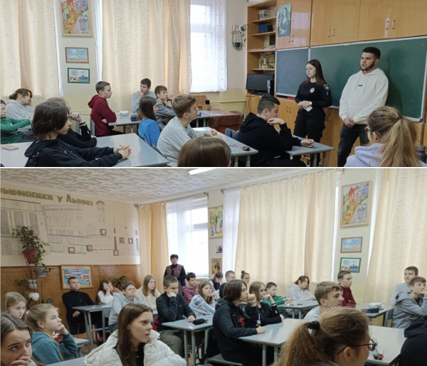
Відповідальність за вчинення протиправних дій. Питання, які обговорювали учні 8-Б класу з провідним спеціалістом сектору профілактичної роботи відділу «СуСД» Сихівського району Василем Андрусишиним. Учнів поінформували про права і обов‘язки неповнолітніх, розглянули шляхи попередження вчинення протиправних дій, а також види юридичної відповідальності за вчинення правопорушень.

Slide 39
Національно-патріотичне виховання
Моральне і духовне виховання – це суть усього виховного процесу. На прикладах загальнолюдських християнських чеснот і тільки з вірою в кожного учня вчитель будує весь виховний процес.
У школі проводяться місячники духовного виховання, уроки духовності, зустрічі священиків з учнями та батьками.
Однією із засад виховання гідних українців, українців-патріотів рідної землі є національно патріотичне виховання.

Slide 40
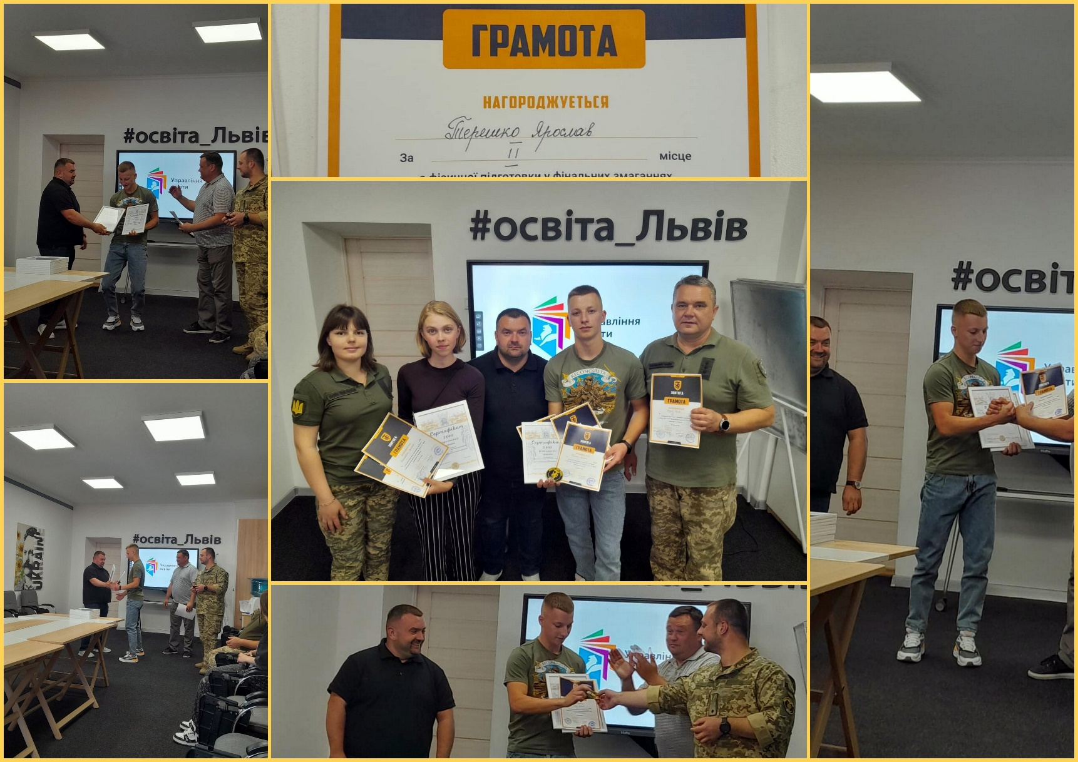
Нагородження переможців фінальних змагань із військово-спортивного багатоборства серед школярів м.Львова.
Вітаємо Терешка Ярослава, учня 11-А класу з II місцем в абсолютній категорії фінальних змагань!

Slide 41
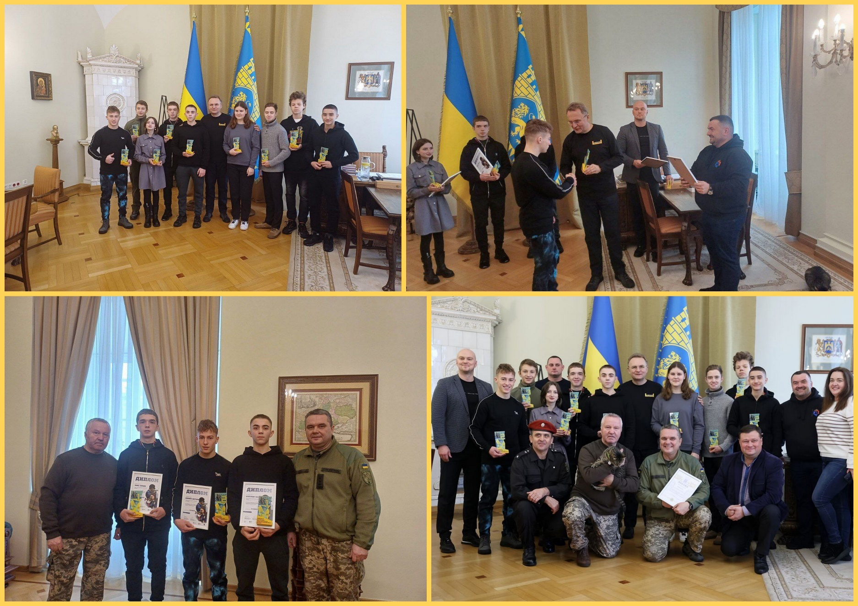
Шкільна ліга зі стрільби!
Визначено 9 найкращих стрільців-школярів міста, серед них Батура Даніїл, учень 11-Б класу (ІІ місце).

Slide 42
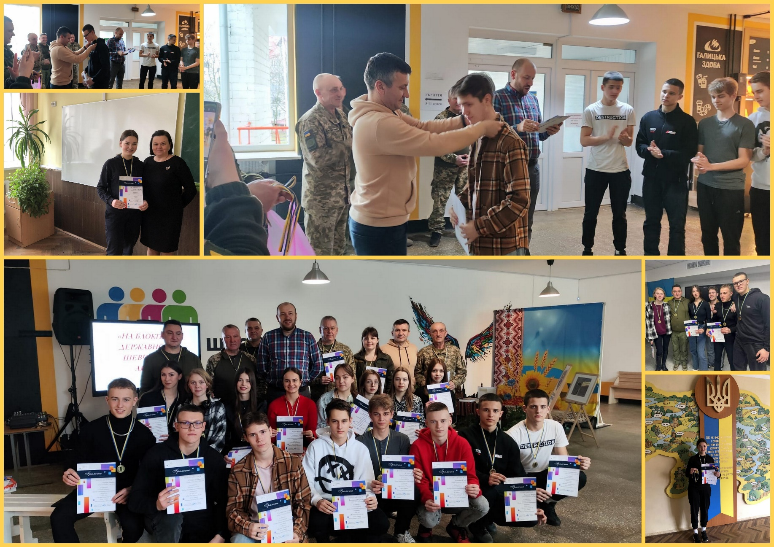
Учні нашої школи взяли участь у тереновій грі «Молодь пам'ятає Шухевича», присвяченій річниці загибелі головнокомандувача УПА.
Команда учнів Сихівського району посіла перше місце.

Slide 43
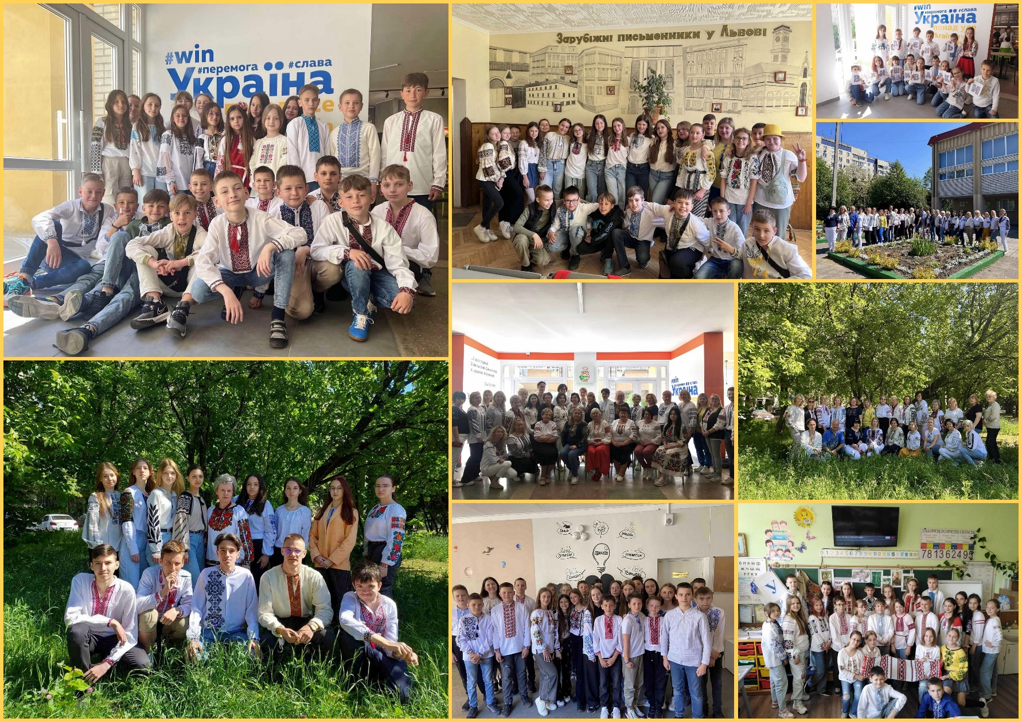
Українська вишиванка — це про любов, про боротьбу і про перемогу. Це наш генетичний код! Це символ вільних людей!

Slide 44
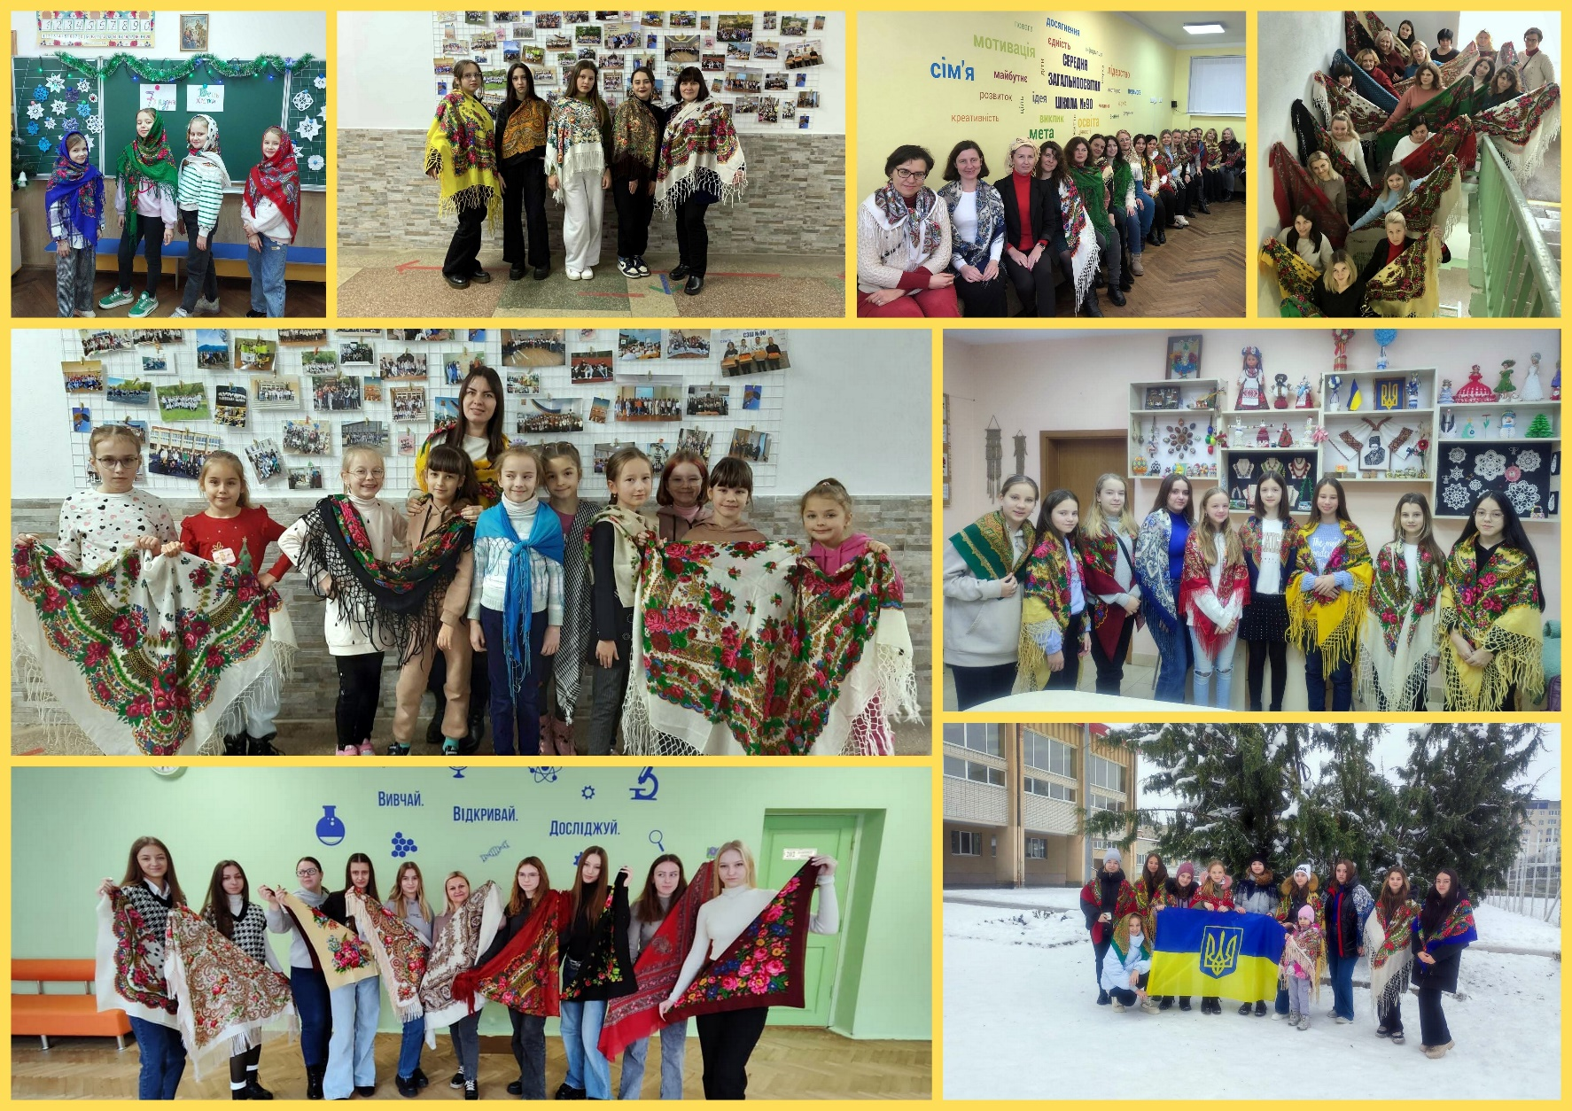
День Української хустки

Slide 45
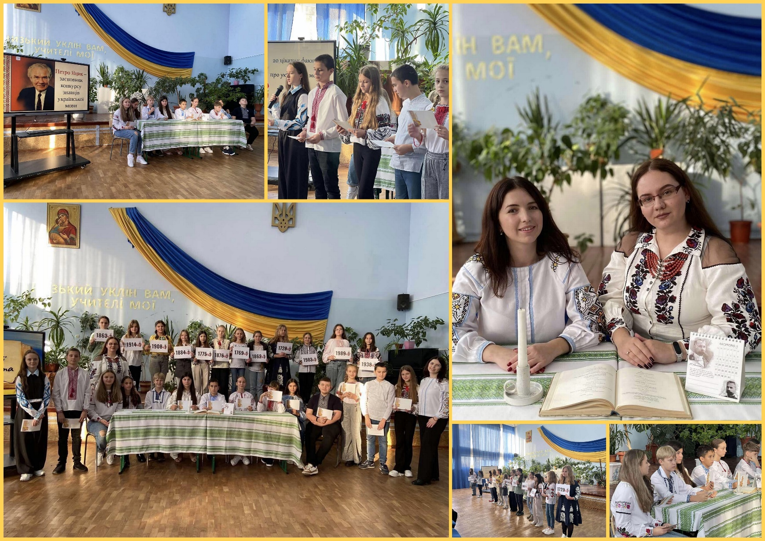
Літературно-мистецьке свято до Дня української мови та писемності
«Мова вмирає, коли наступне покоління втрачає розуміння значення слів»
(учителі Бациц О.М., Гарват С.В.)

Slide 46
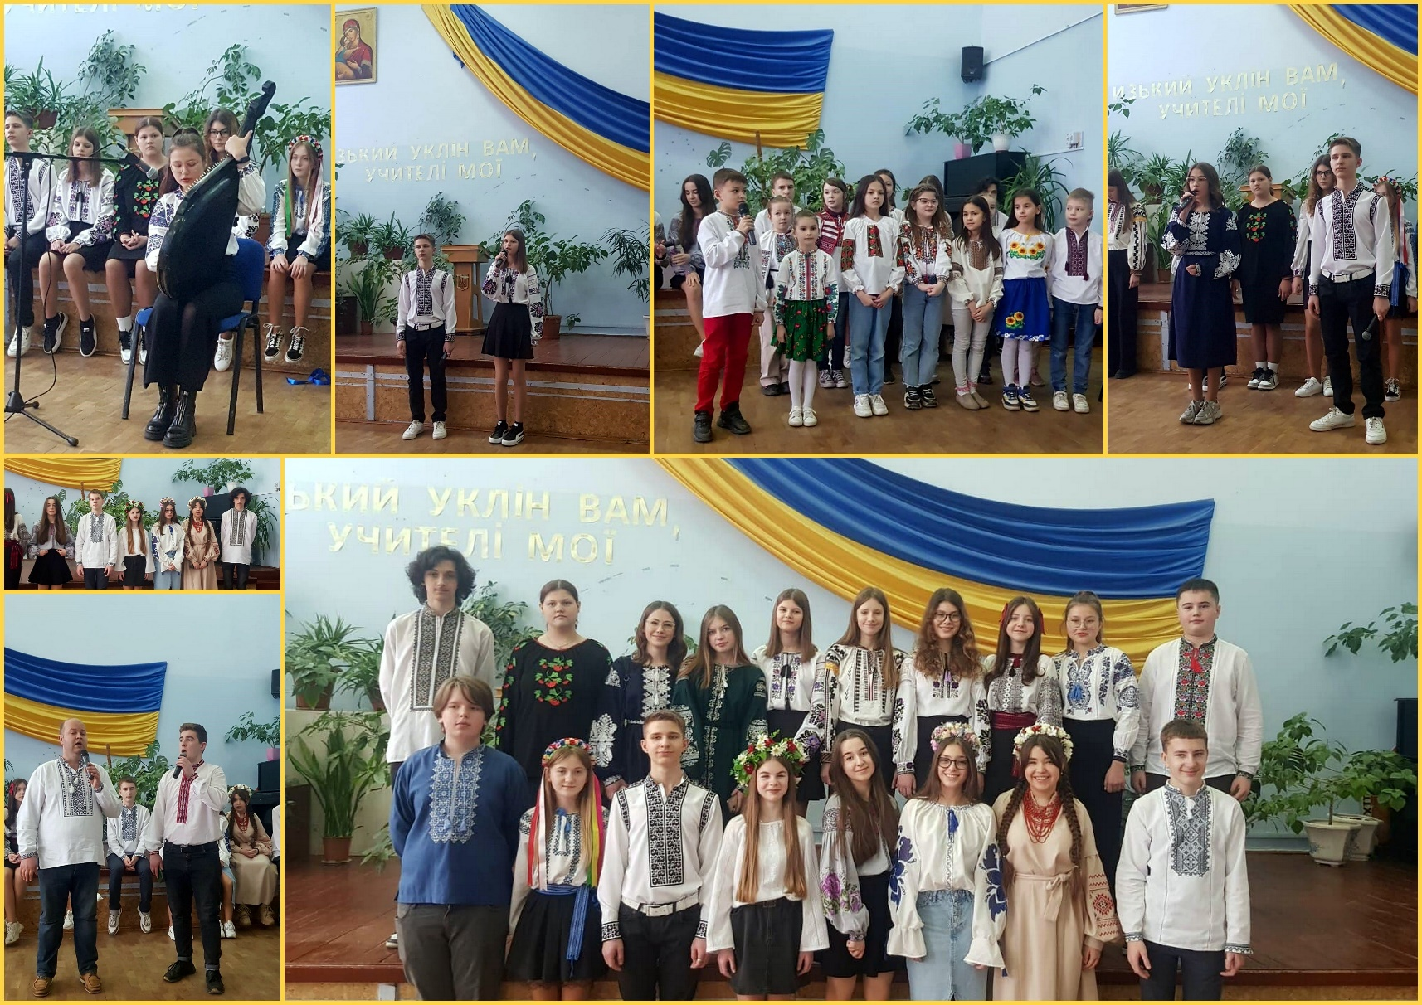
Літературно-мистецьке свято
«Бринить, співає наша мова, чарує, вабить і пʼянить»,
приурочене Міжнародному дню рідної мови.
(учителі Саєнко І.Я., Жеребецька І.Б., Матус Л.М., Бриж В.Ю.)

Slide 47
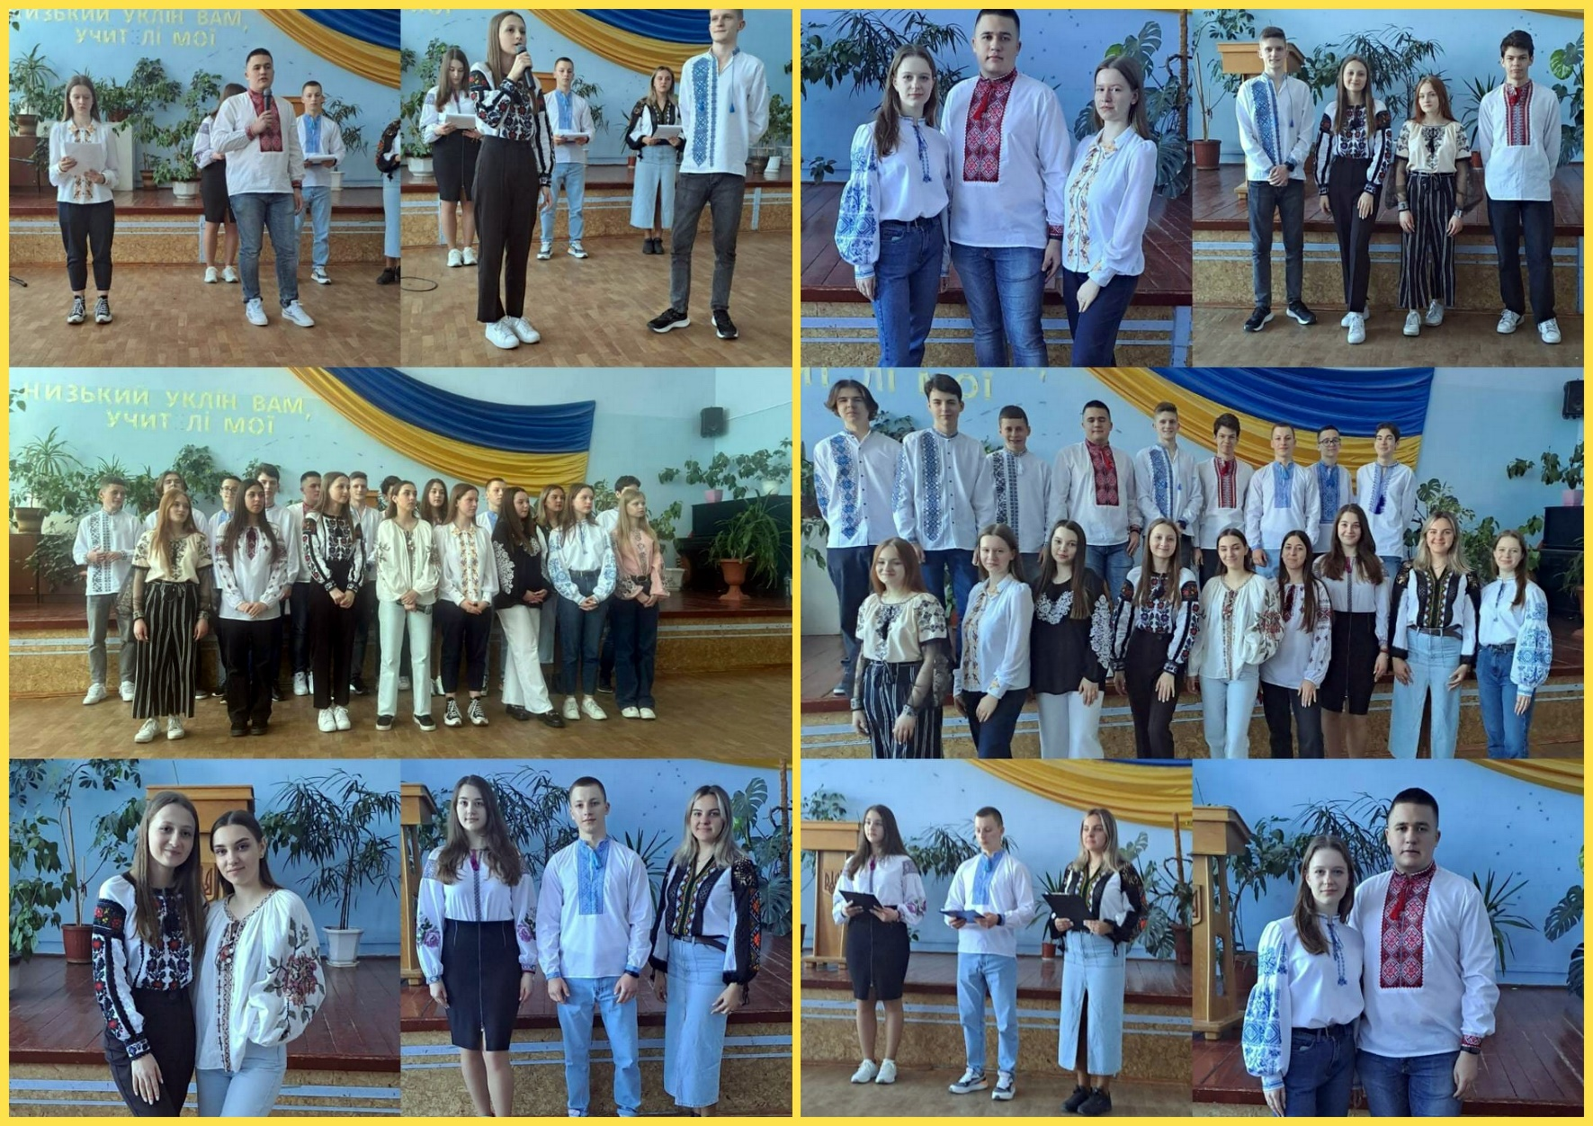
Літературно-музична композиція
«Вишиванка - символ України, чистота народної душі».
(учитель Ткач І.Є.)

Slide 48
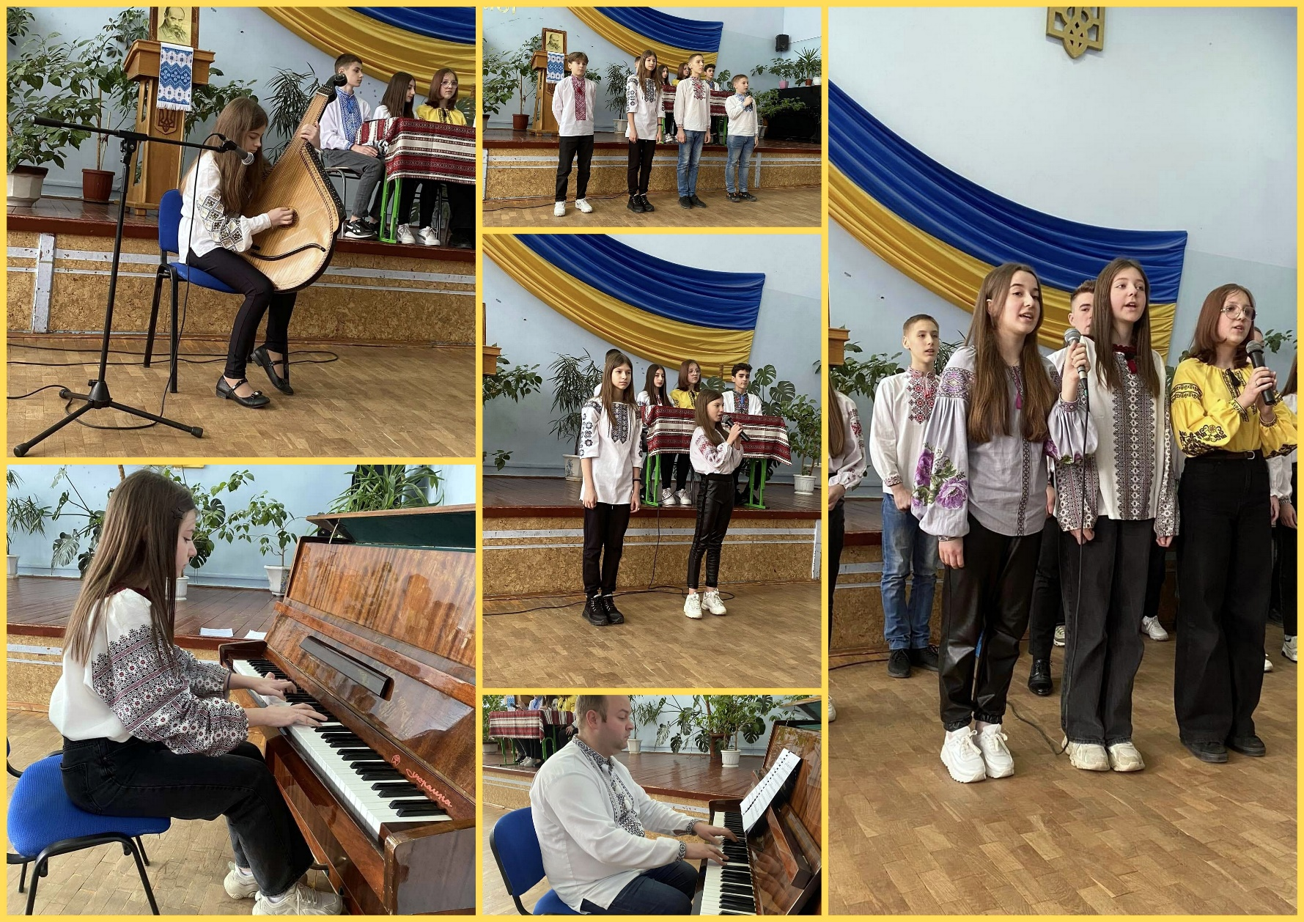
Літературно-музична композиція «Іду з дитинства до Тараса».
(учитель Паляниця І.І.)

Slide 49
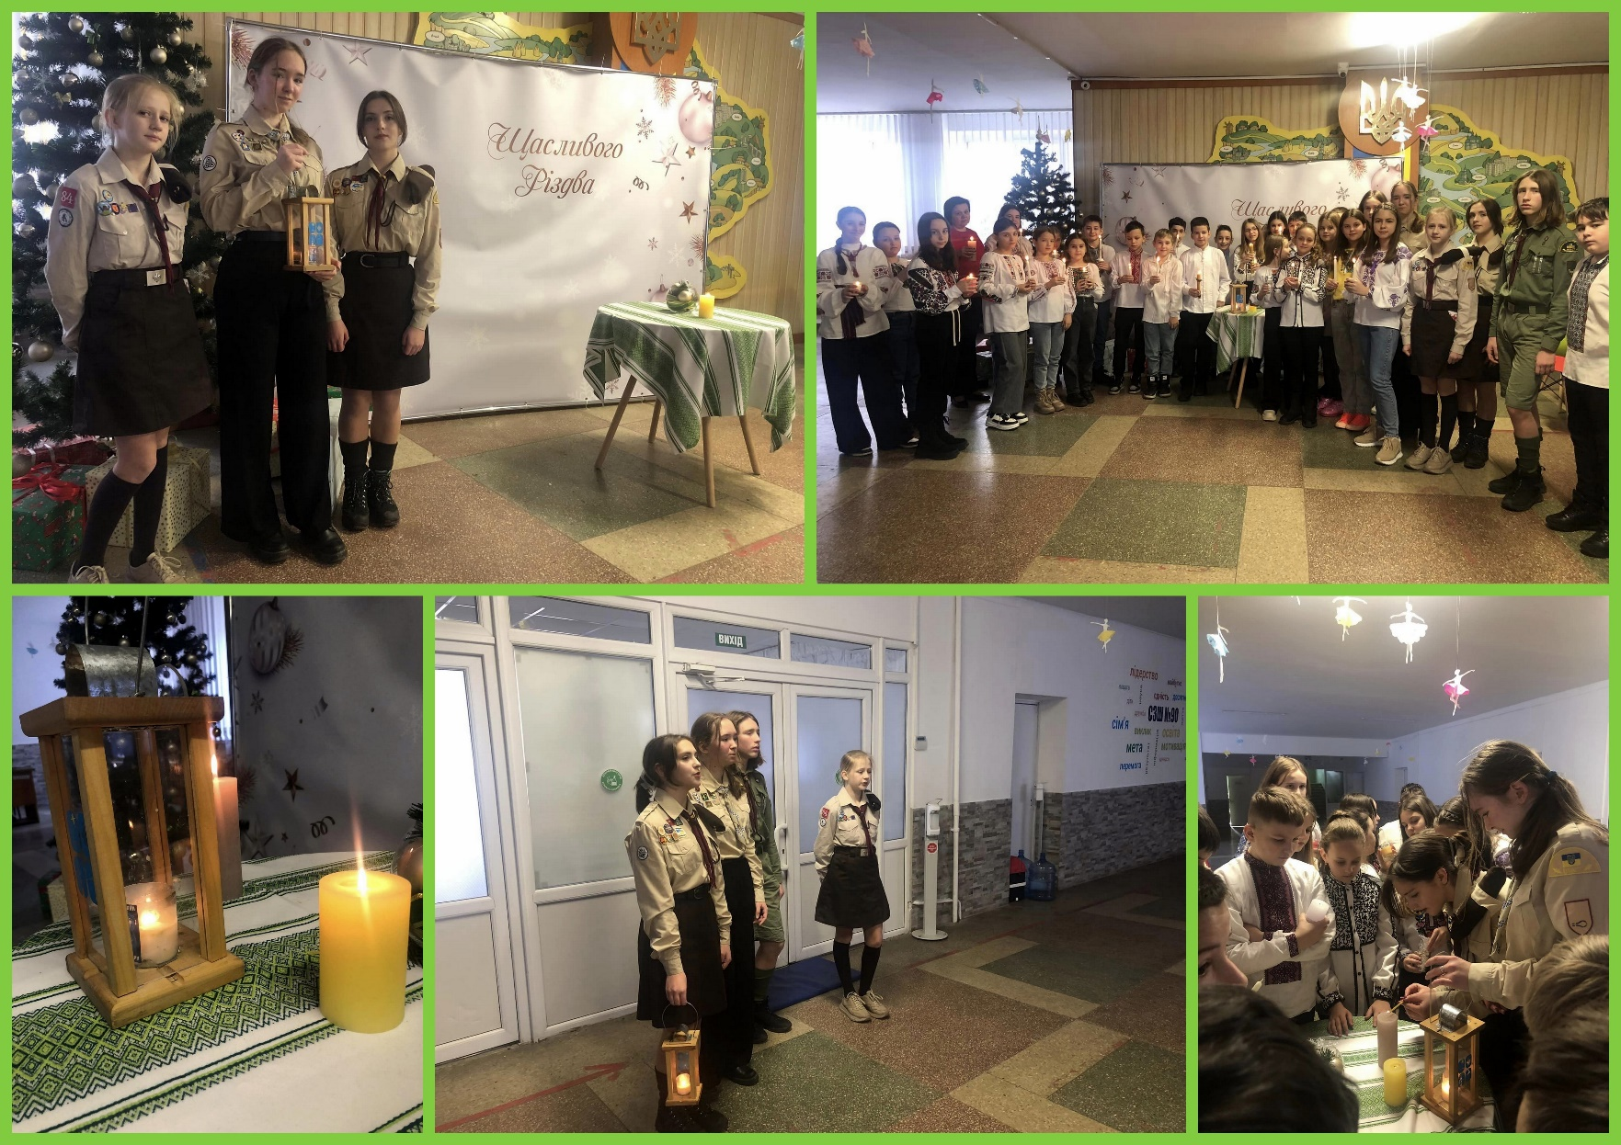
Вифлеємський вогонь миру традиційно передали наші друзі з Пласту. Вони прийшли з ліхтарем і світлом своїх сердець. Світлом, яке завжди перемагає темряву

Slide 50
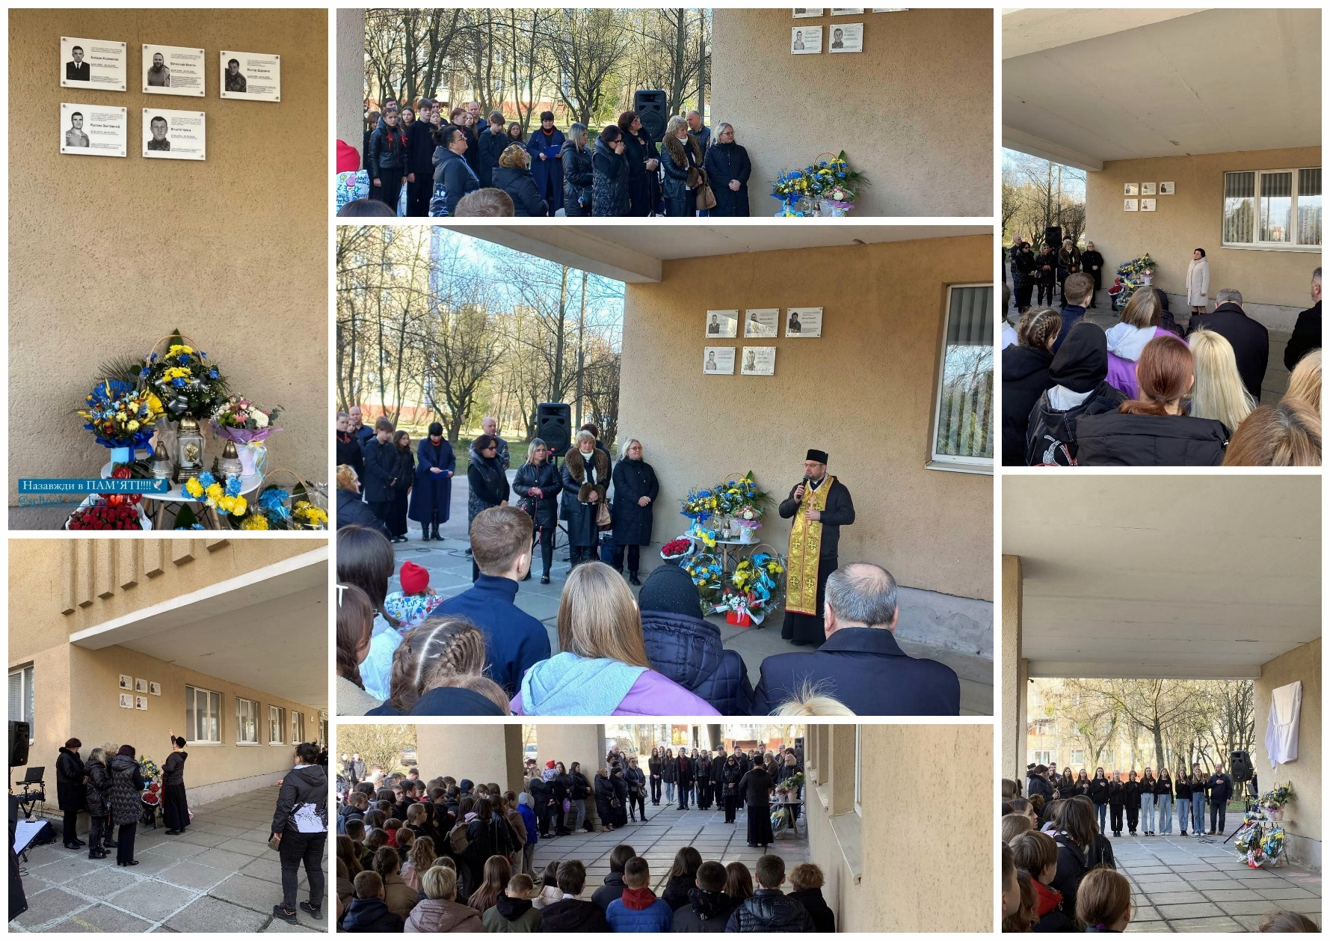
Церемонія відкриття меморіалу пам'яті Героїв, наших учнів-випускників: Вячеслава Волгіна, Богдана Корнеляка, Віктора Дідушка, Віталія Кріси, Руслана Заставного.

Slide 51
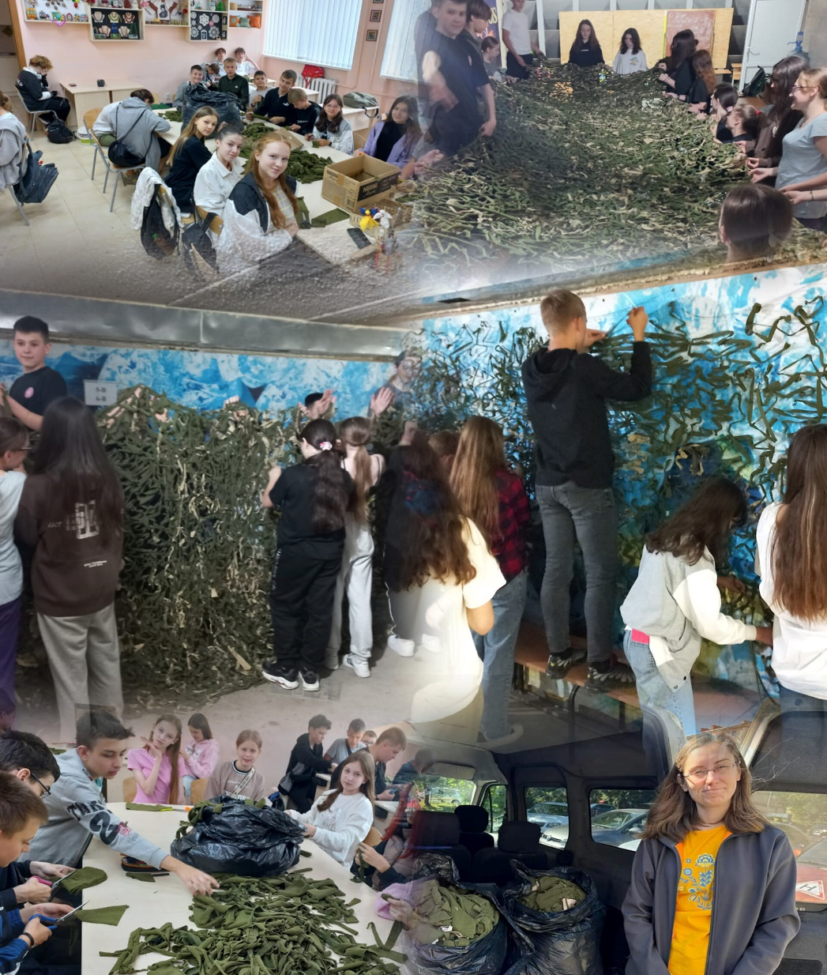
Допомога ЗСУ
Дві маскувальні сітки та обереги, сплетені та виготовлені нашими учнями та учителями, передали Волонтерський центр "Захистимо Україну разом", м. Львів, Пасічна, 49а (учитель Пікулицька Х.І.)

Slide 52
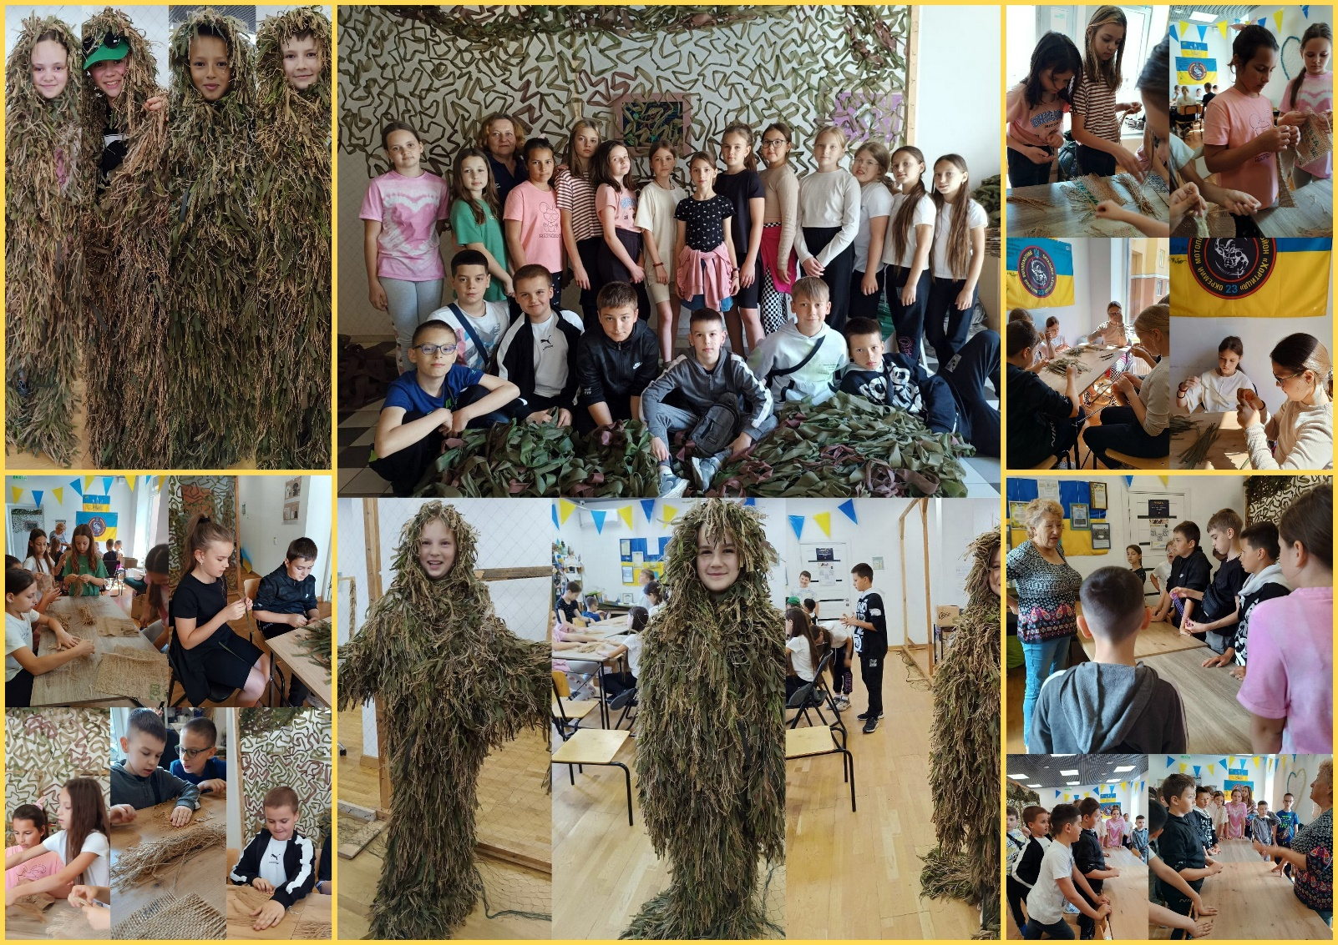
Допомога ЗСУ Учні 5-А класу разом з учителями Світланою Вілюрою та Марією Сидорак відвідали волонтерський центр «IDEYА».

Slide 53
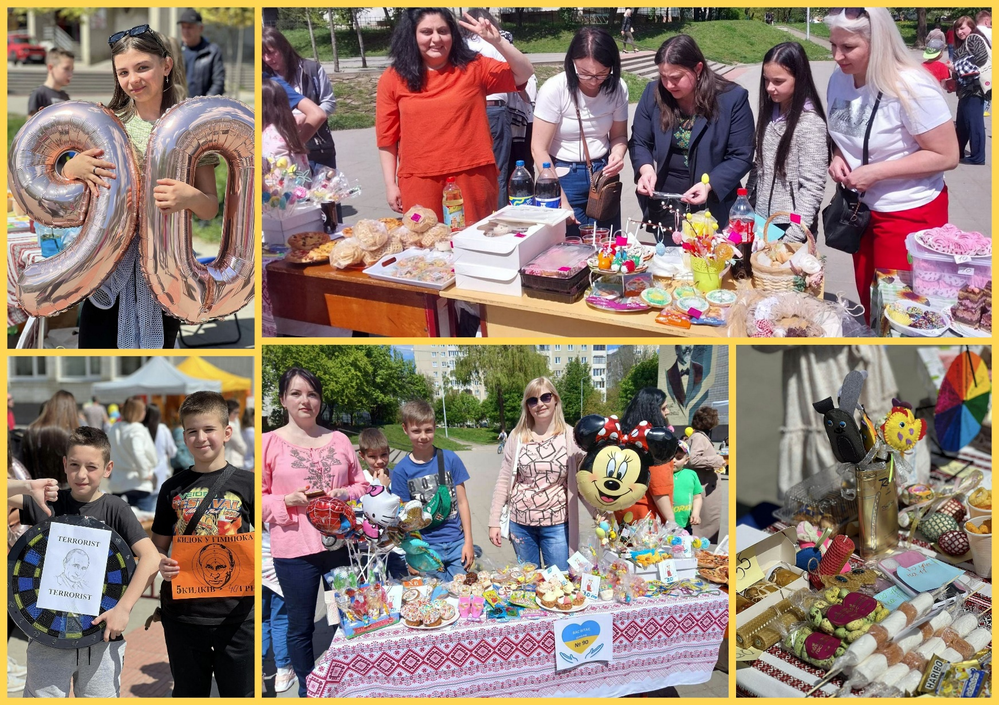
Великодній ярмарок до Дня міста. Усі виручені кошти для наших захисників із ЗСУ! Дякуємо всім, хто завітав і долучився до спільного збору!
Допомога ЗСУ

Slide 54
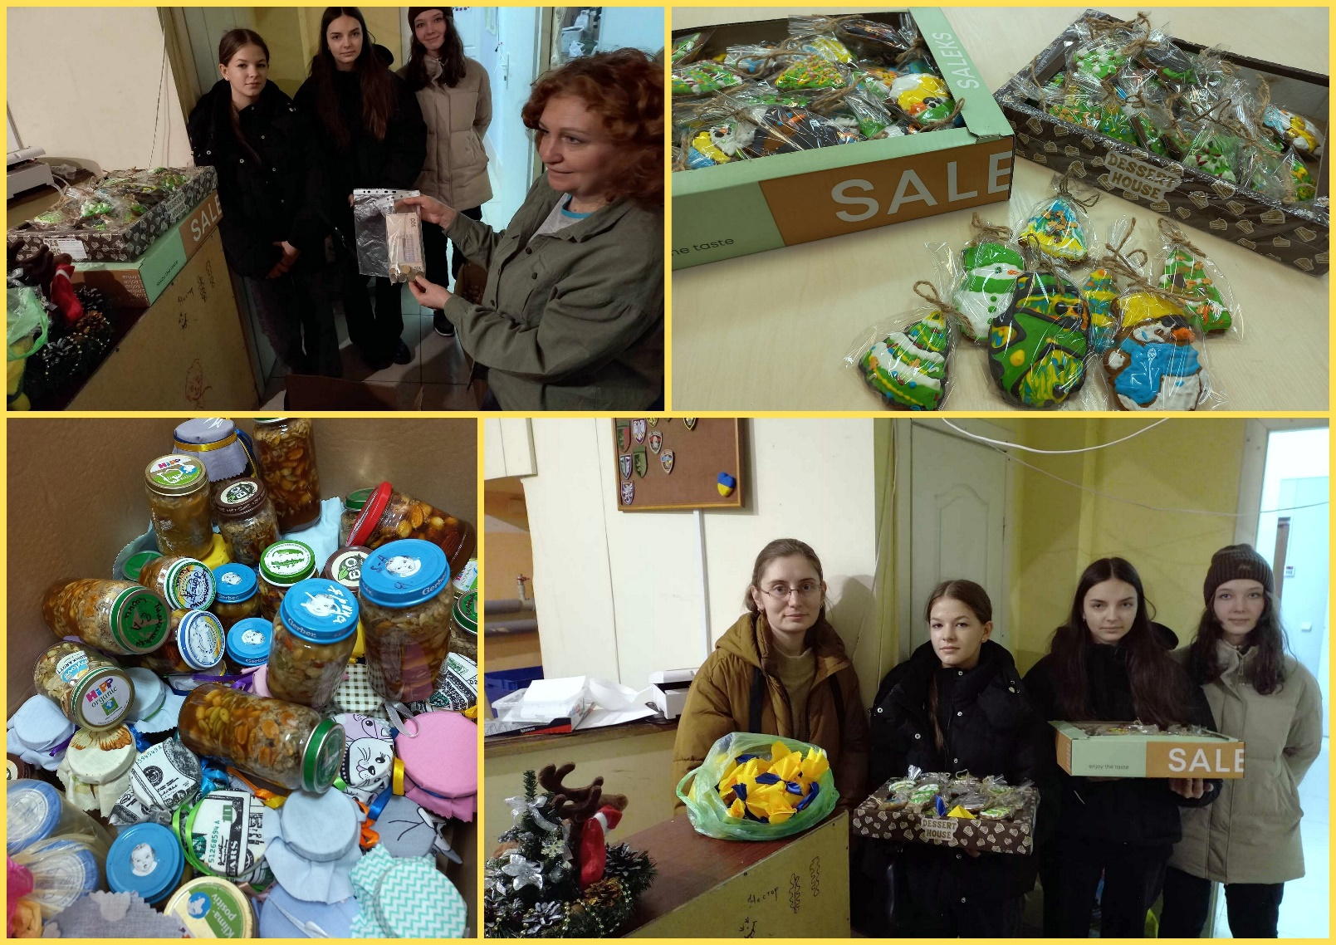
Учениці колядували і гроші на зарядні станції для 80 окрема десантно-штурмова бригада ДШВ ЗСУ та 23 окрема механізована бригада передали! А ще учениці нашої школи на уроках технологій горішки у меді робили і пряники розмальовували. І все це ми завезли у ГО " Львів_опір", яка опікується нашими Захисниками!
Допомога ЗСУ

Slide 55
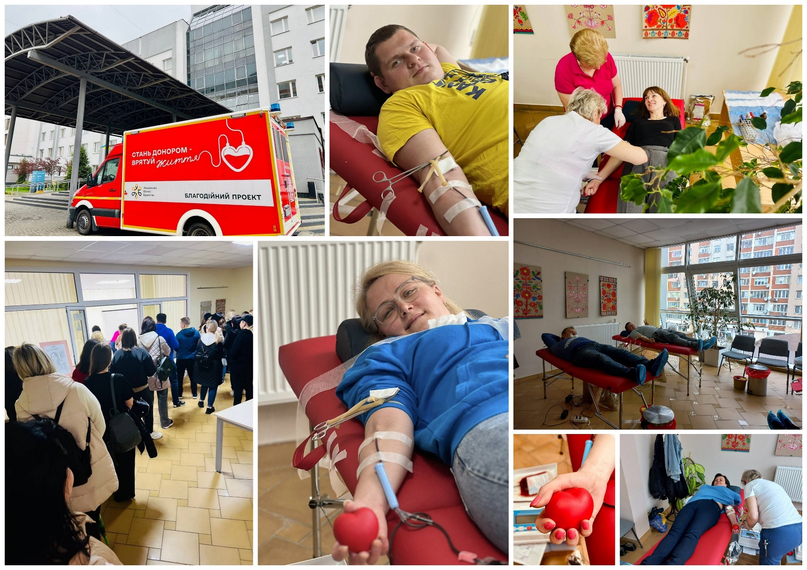
Учителі та батьки учнів нашої школи відвідали мобільний пункт забору крові від Львівський обласний центр служби крові та задонатили кров для ЗСУ!
Допомога ЗСУ

Slide 56
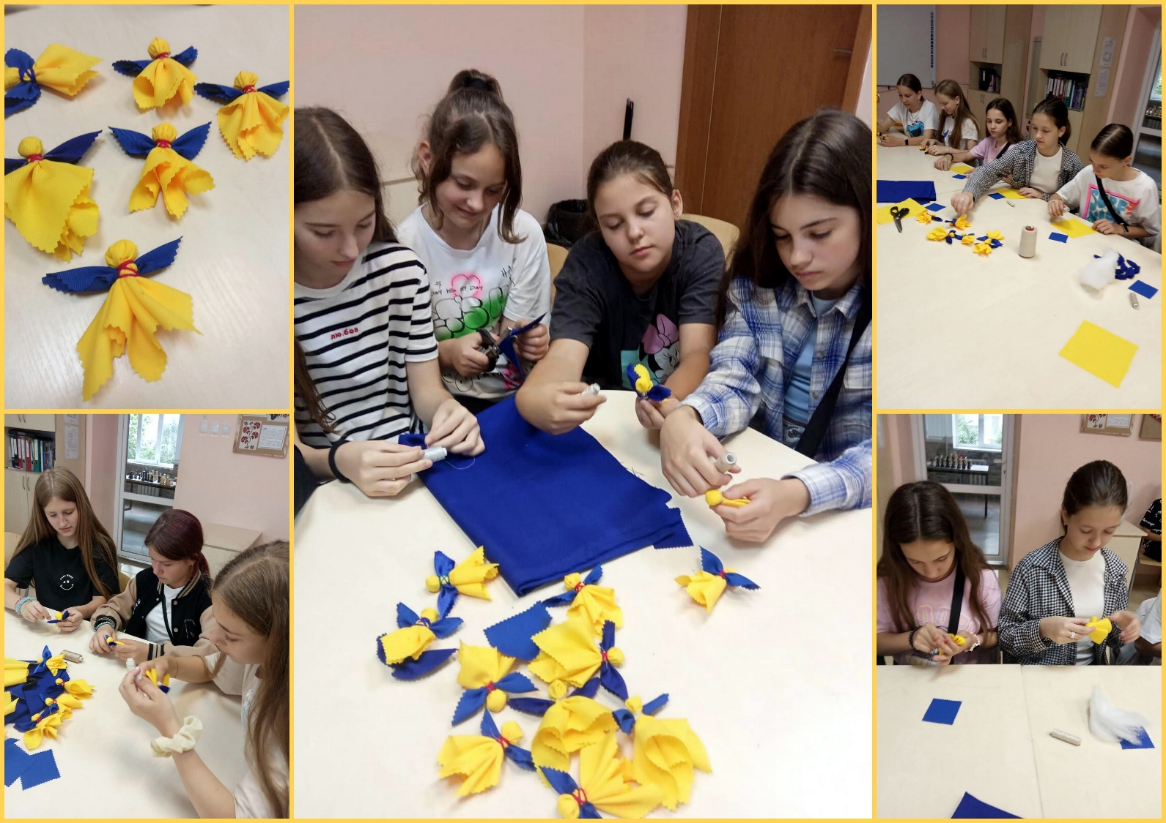
Допомога ЗСУ
Щоб підтримати воїнів ЗСУ учні 6-х класів (учитель Дідич Ю.М.) виготовили обереги «Ангели – охоронці» й передали їх на фронт, щоб якнайшвидше була перемога і всі живі й здорові повернулися додому.

Slide 57
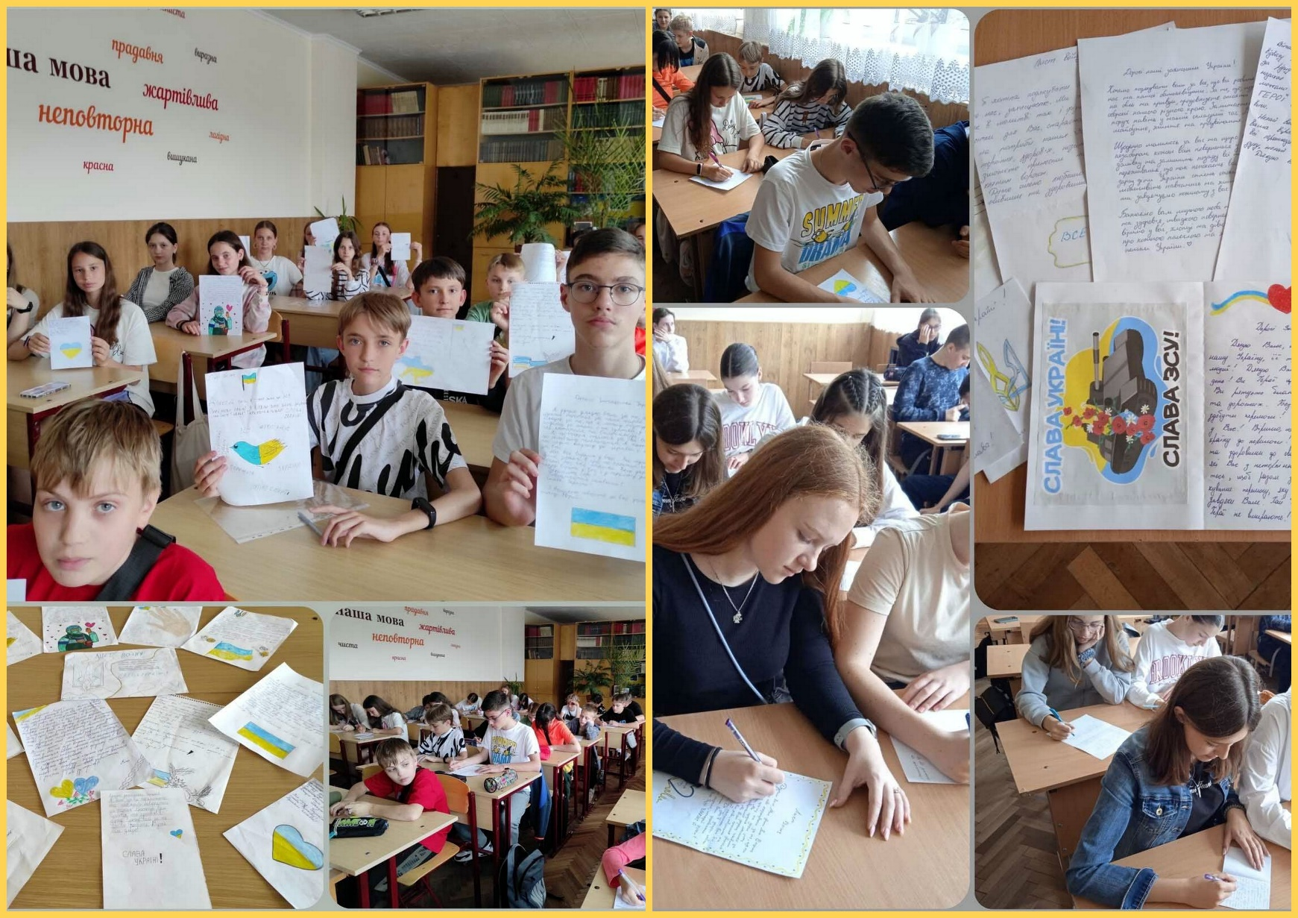
Листи подяки та підтримки воїнам, які захищають сьогодні Україну.
Бережи наших воїнів, Боже!
(учителі Моравська Х.Й., Подоляк І.В.)

Slide 58
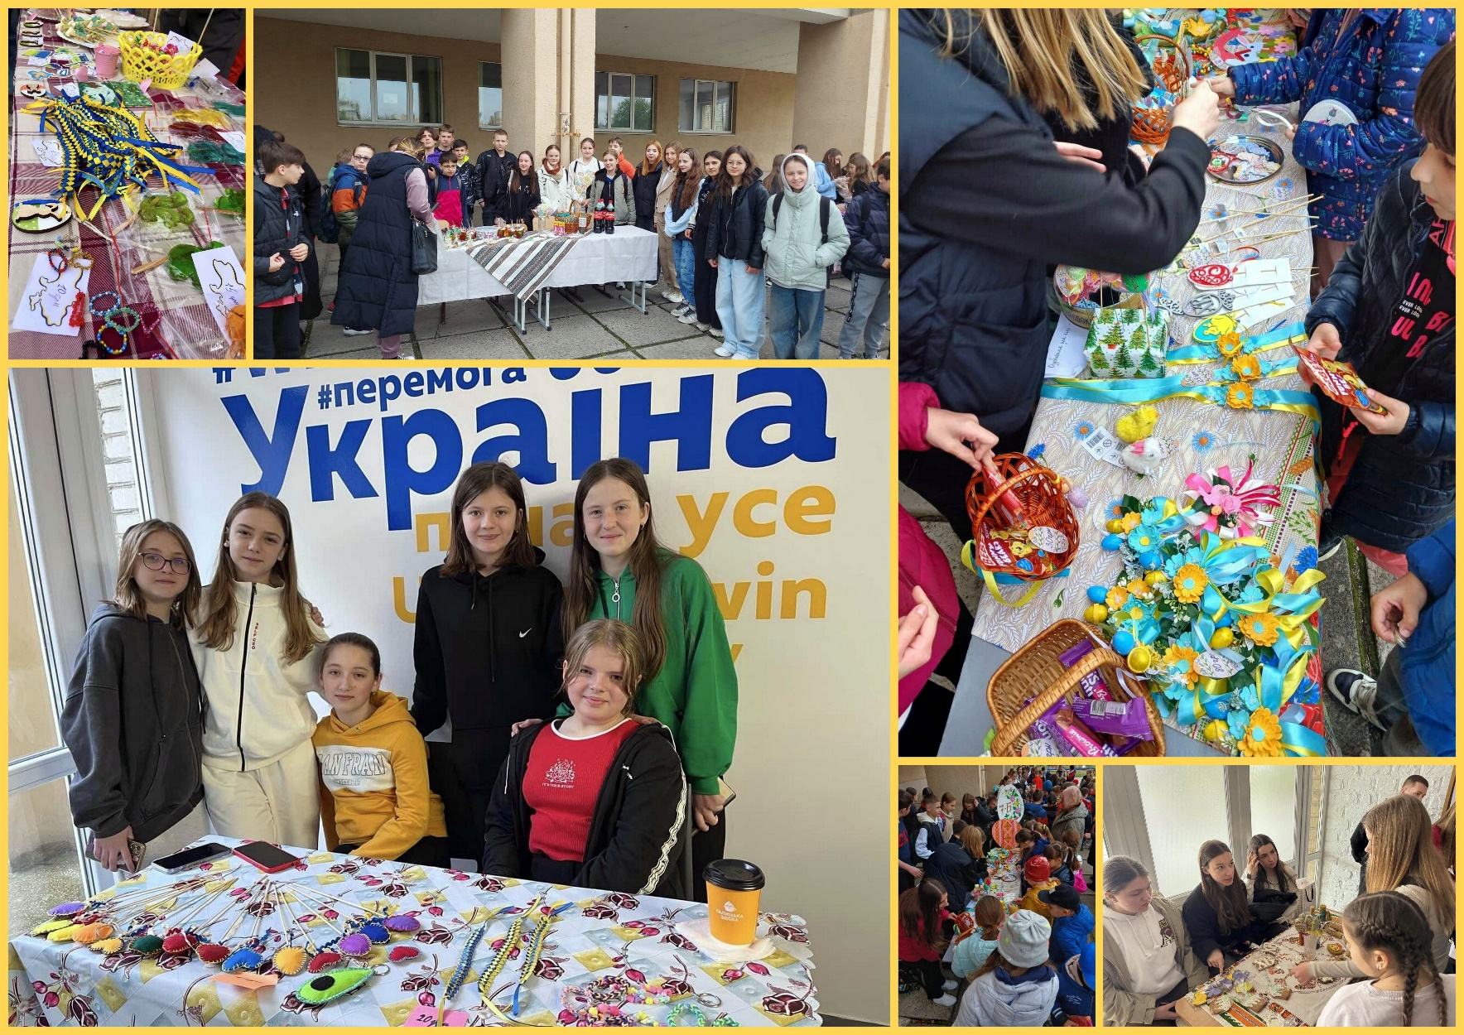
Шкільний благодійний ярмарок «Великодній кошик»

Slide 59
Суттєво впливає на виховання учнів довкілля, а любов до рідної землі проростає через побачене. Протягом навчального року
учні мандрували і відвідали…

Slide 60
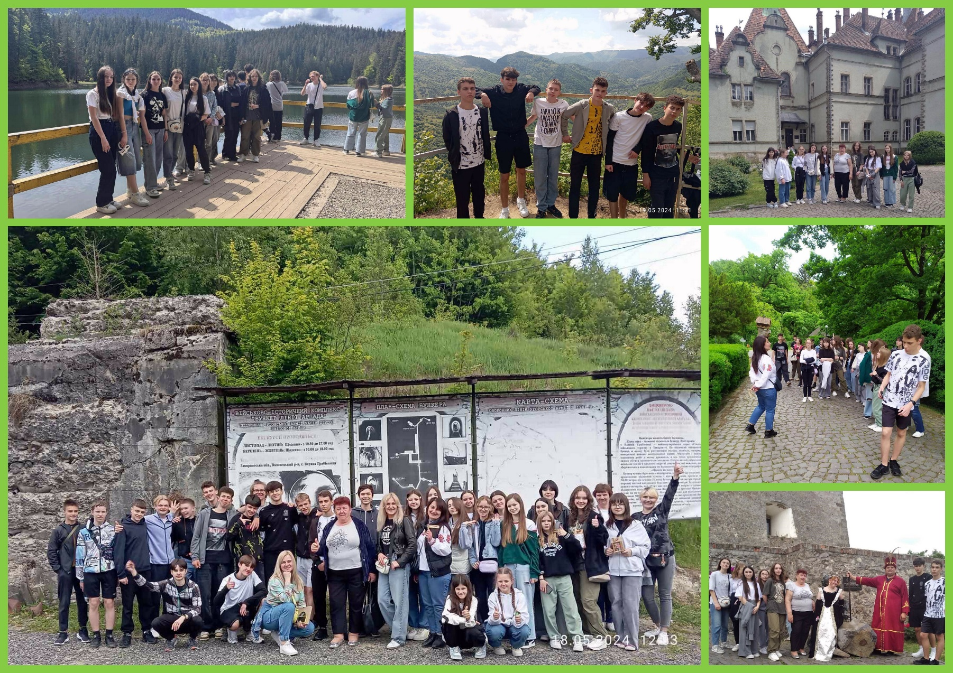
Учні 9-А класу мандрували мальовничим Закарпаттям.
(класний керівник Глібовецька Є.І.)

Slide 61
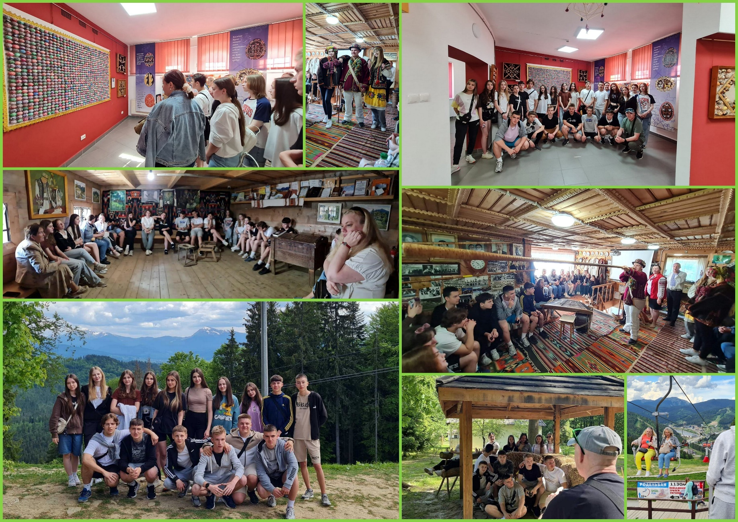
Випускний Тур-2024 9-Б класу - справжнє свято для душі та тіла, де кожен міг відчути себе частиною великої та веселої гуцульської родини.
(класний керівник Кисельников В.В.)

Slide 62
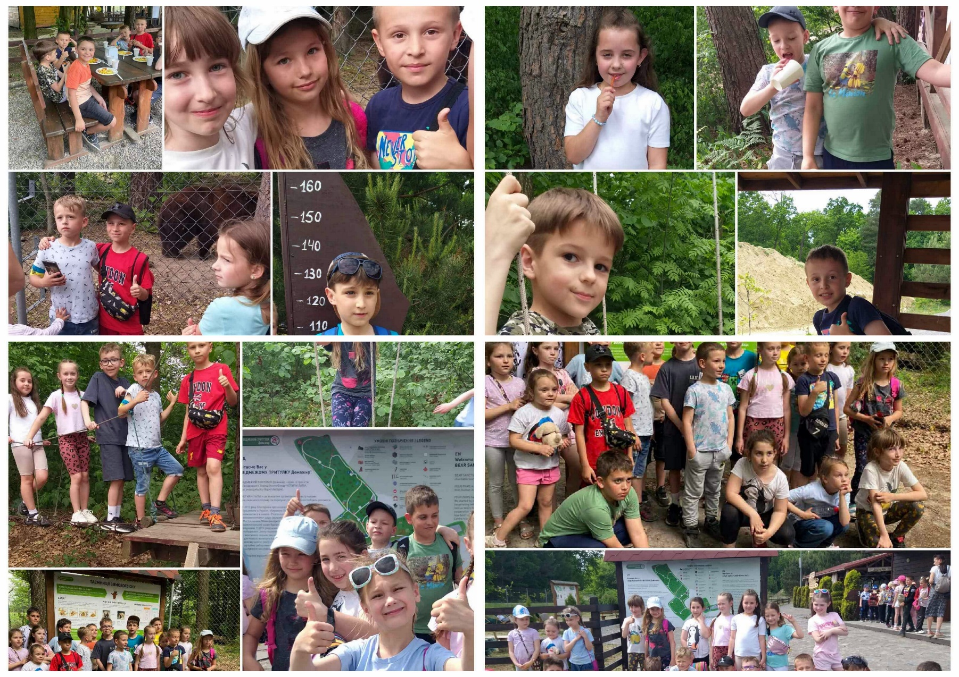
Ведмежий притулок «Домажир» -
домівка для врятованих тварин.
(2-Б клас, класний керівник Грудка С.В.)

Slide 63
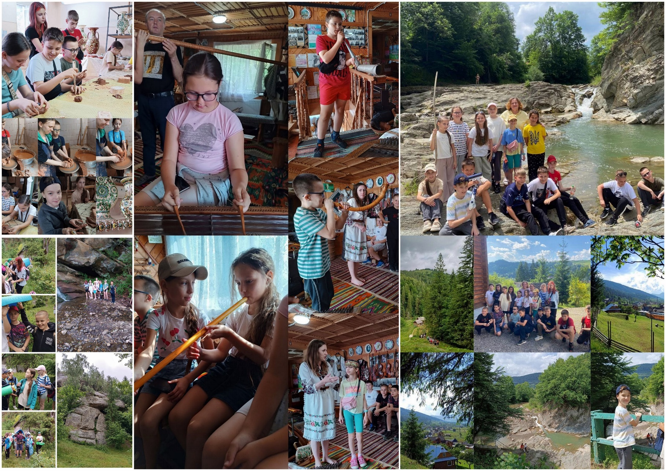
Учні 5-А класу мандрували Верховиною.
(класний керівник Вілюра С.Й.)

Slide 64
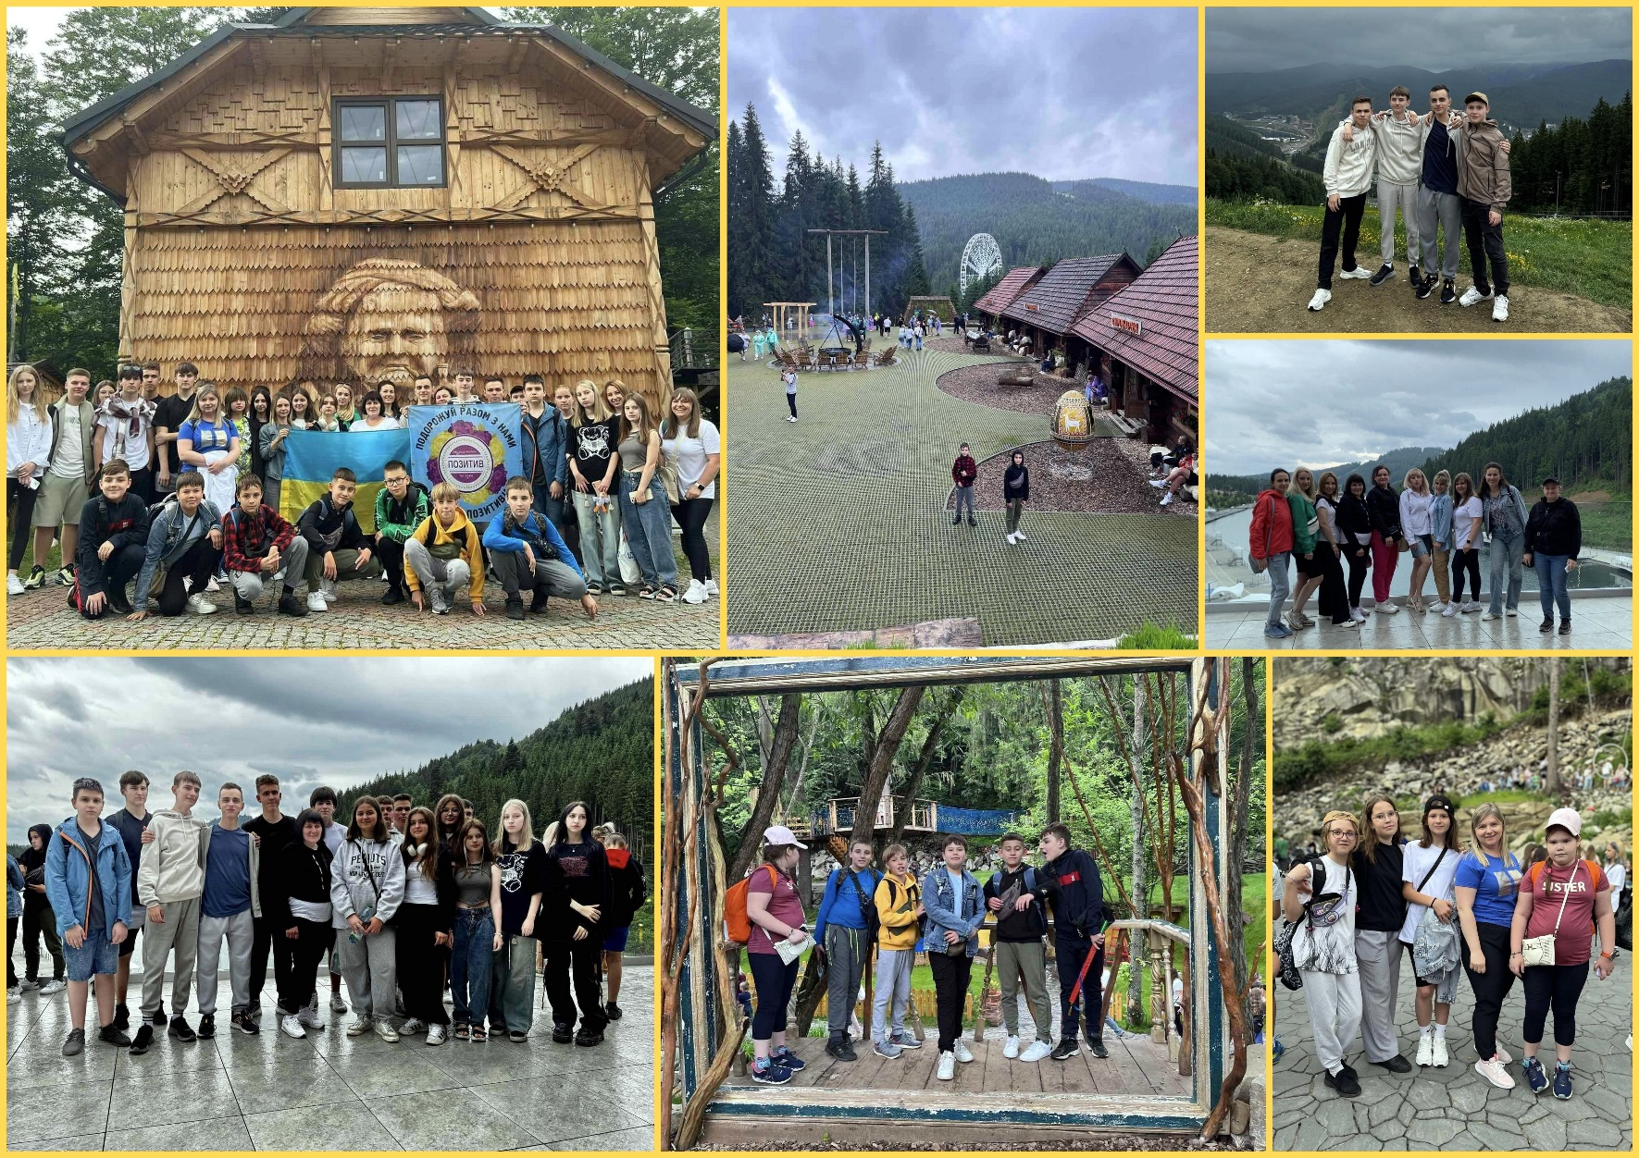
Буковель – Яремче - водоспад Пробій - Гедзьо Парк - Гуцул-Ленд.
Позитивна мандрівка учнів 9-В та 5-Б класів.
(класні керівники Мукан М.В., Котій А.Б.)

Slide 65
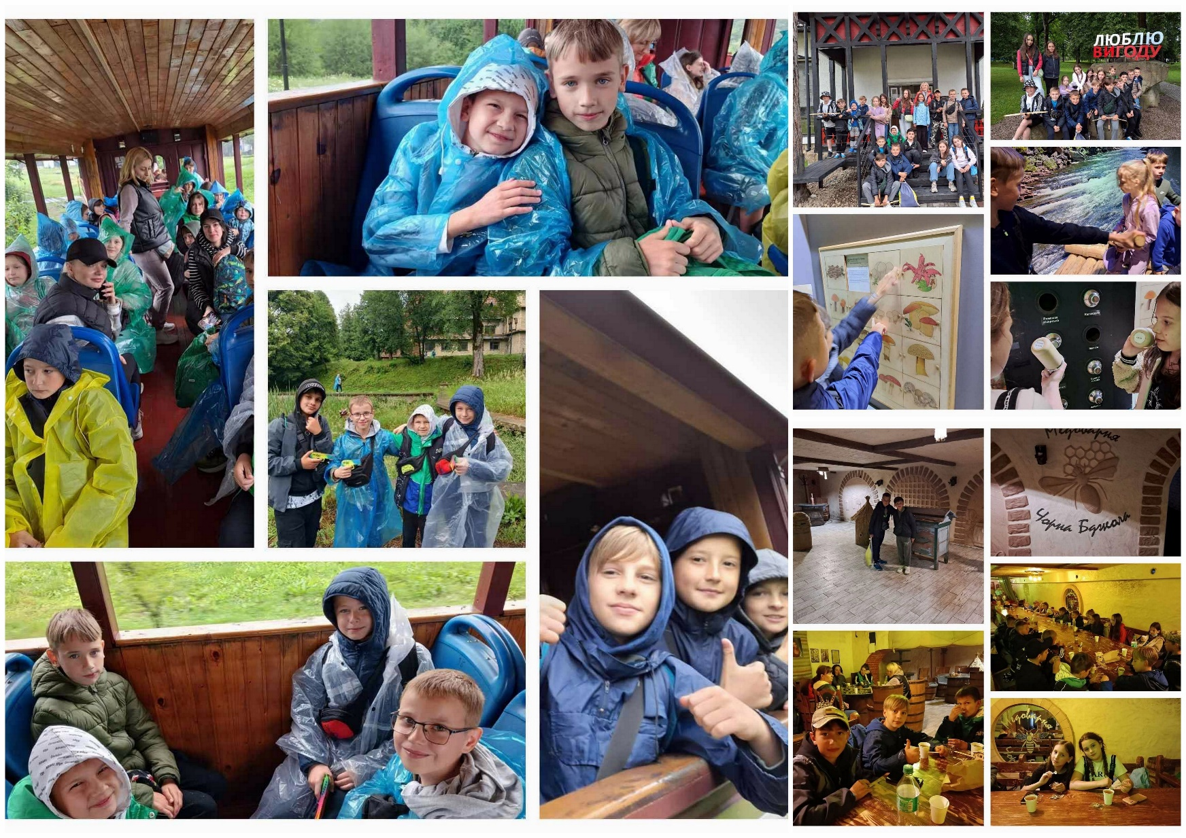
Мандрівка «Карпатський трамвайчик»
(4-В клас, класний керівник Крилишин Л.П.)

Slide 66
Упродовж навчального року учні школи мають можливість вдосконалювати свої знання з іноземної мови, співати, танцювати, займатися спортом.
А саме:

Slide 67
Дозвілля школярів
Вокальний ансамбль “Зорепад”
(керівник Кунтій О.С.)
Вокальний ансамбль “Україночка”
(керівник Кунтій О.С.)
Вокальний ансамбль “Домісолька”
(керівник Кунтій О.С.)
Гурток “Початкове технічне моделювання”
(керівник Лобанова Л.Ю.)
Клуб спортивного танцю “Фокстрот”
(керівник Поливка А.М.)
Компас
(керівник Алексевич Н.Я.)
КАНКУ
(керівник Весельський Ю.О.)
Гандбол
(керівник Сірман А.Ю.)
Шаховий гурток
(керівник Кравець А.П.)
Футбольний клуб «Чайка»
(керівник Кутельмах І.М.)
51

Slide 68
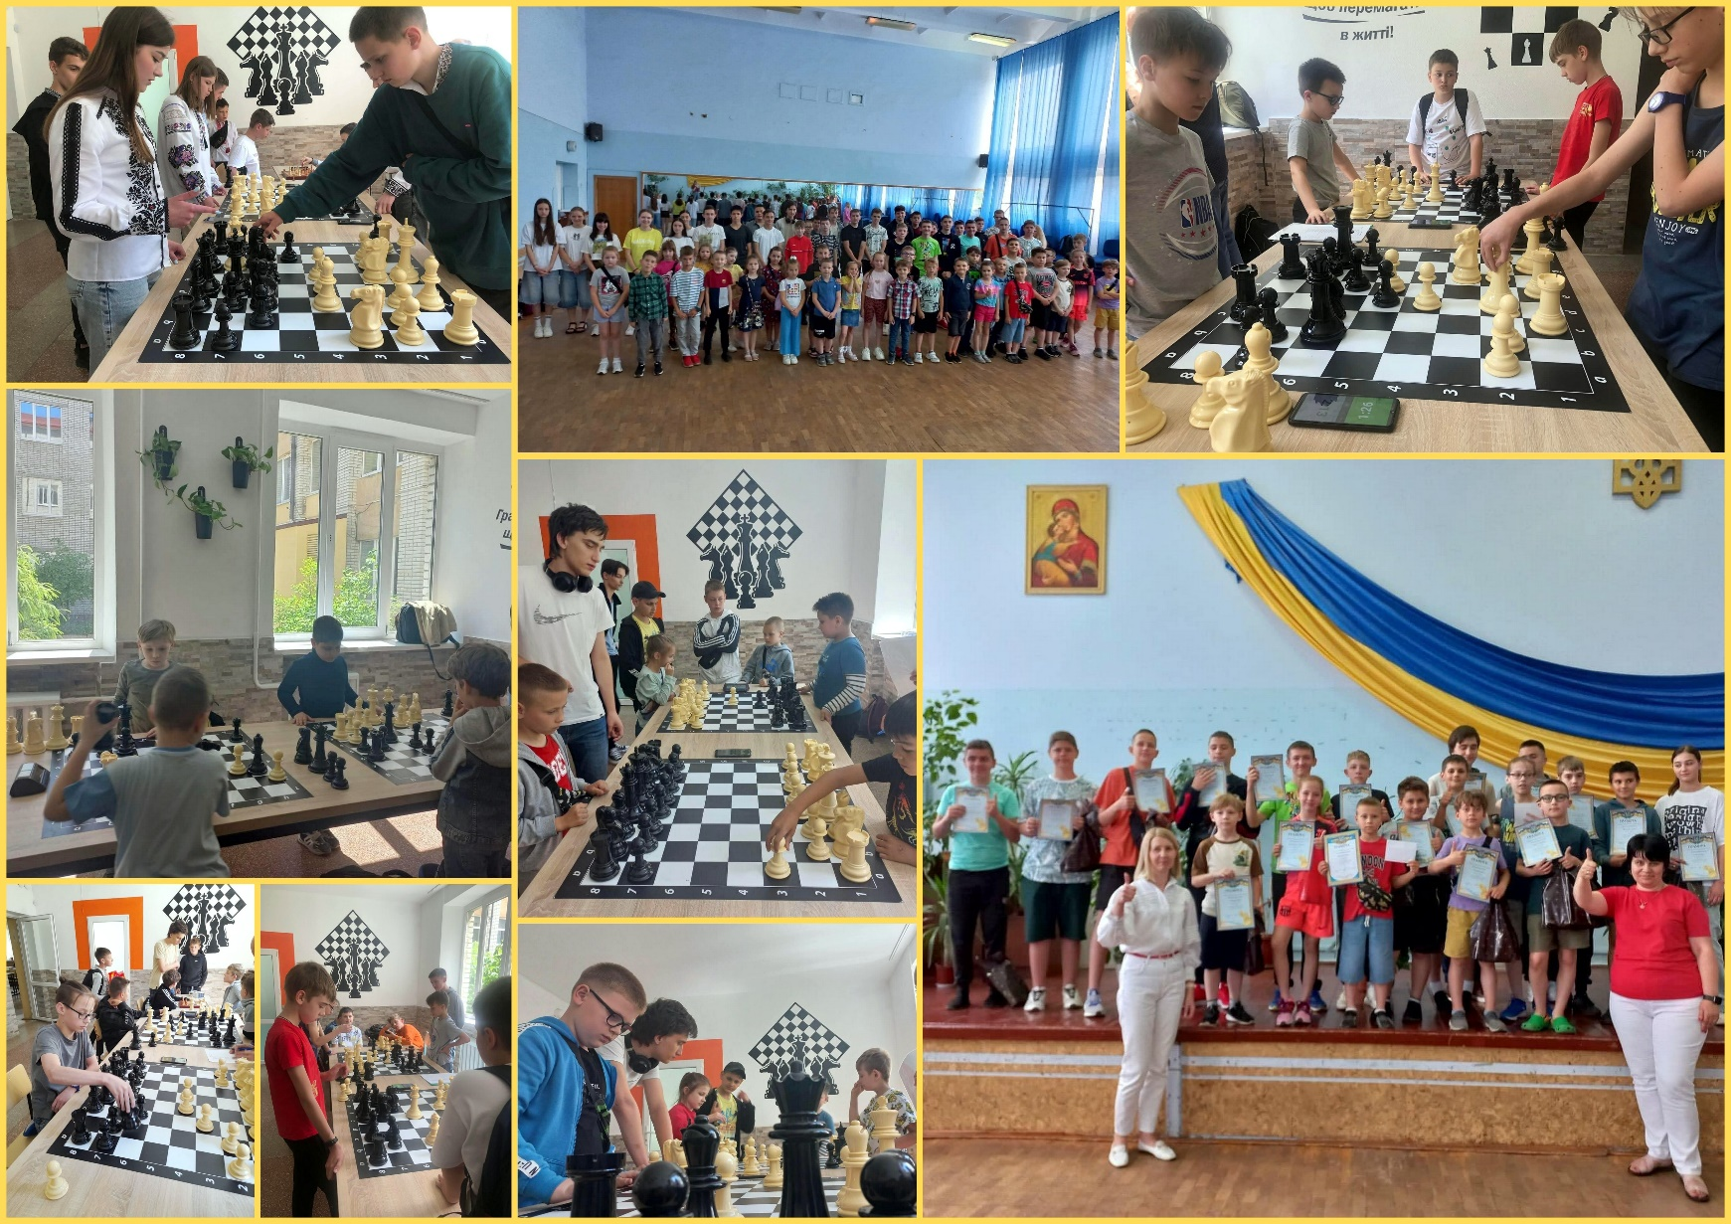
Шаховий турнір
84 учні школи демонстрували свої вміння, стратегічне мислення та витримку, створюючи справжнє свято інтелектуальної гри.
Переможці турніру: Ярмолюк Макар 2-Б клас, Крисько Юрій 7-А клас, Самотий Назарій – 10-А клас.
51

Slide 69
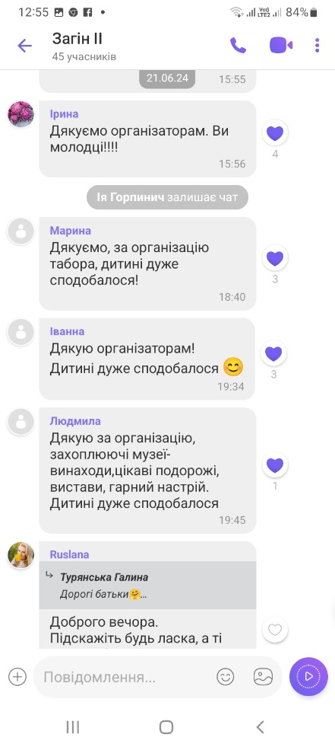
Школа дозвілля “Нарнія”
З 10 червня до 21 червня
працювала школа дозвілля «Нарнія»
“Нарнія” — це світ пригод, фантазії, магії, мандрівок, цікавих ігор, музики, танців, конкурсів (розваг), майстер-класів, квестів, спортивних змагань (руханок), театру, Funny English та незабутніх вражень.

Slide 70
Школа дозвілля “Нарнія”
Ранкові руханки
Тихе читання
Перегляд фільму «Хроніки Нарнії: Лев, чаклунка та шафа»
Прогулянки Сихівським парком
Перегляд вистав в Адемічному Українському театрі для дітей та юнацтва
Екскурсія в Львівський міський дитячий еколого-натуралістичний центр
Виїзна екскурсія в кінний клуб та Садибу Єнота
Екскурсія у Ведмедий притулок
Майстер-класи: виготовлення мила, морозива, ляльки-мотанки, підставки для ручок у вигляді міньйонів, орігамі
Екскурсія та майстер-клас у Дитячій школі народних мистецтв та бібліотеці для дітей Сихівська
Заняття з інформатики, англійської мови, хореографії, музичного мистецтва
Флешмоб
КВІЗ
Конкурс талантів

Slide 71
Школа дозвілля “Нарнія”

Slide 72
Школа дозвілля “Нарнія”

Slide 73
Освітній простір школи

Slide 74
Зроблено за 2023-2024 н.р.
1. | Вестибюль школи.
2. | Ремонт сходової клітки.
3. | Ремонт коридору початкової школи (ІІ, ІІІ поверхи).
4. | Облаштовано туалет для людей з інвалідністю.
5. | Ремонт та заміна опалення переходу в басейн.
6. | Установлено питний фонтанчик.
7. | Ремонт майстерень (заміна освітлення, побілка).
8. | Закуплено дивани (10 штук).
9. | Туалети початкової школи ІІ-ІІІ поверху - 12 штук (заміна каналізації, чаш генуя на унітази, обкладання плиткою, побілка).
10. | Додаткове укриття у дворі школи.
11. | Заміна вікон даху.
12. | Заміна дверей І поверху.
13. | Встановлено систему дзвінків та оповіщення.
14. | Заміна електричних щитків.

Slide 75
Вестибюль

Slide 76
Вестибюль

Slide 77
Сходова клітка

Slide 78
Сходова клітка

Slide 79
Коридор початкової школи ІІ поверх

Slide 80
Коридор початкової школи ІІ поверх

Slide 81
Коридор початкової школи ІІІ поверх

Slide 82
Коридор початкової школи ІІІ поверх

Slide 83
Майстерні

Slide 84
Майстерні

Slide 85
Туалет для людей з інвалідністю

Slide 86
Туалети початкової школи ІІ, ІІІ поверхів.

Slide 87
Туалети початкової школи ІІ, ІІІ поверхів.

Slide 88
Туалети початкової школи ІІ, ІІІ поверхів.

Slide 89
Перехід в басейн

Slide 90
Коридори

Slide 91
Двері І поверху

Slide 92
Безконтактний питний фонтанчик

Slide 93
Додаткове укриття

Slide 94
Заміна вікон даху

Slide 95
Заміна електричних щитків

Slide 96
Заміна електричних щитків

Slide 97
Ось так з любов’ю впорядкували наші клумби.

Slide 98
Кабінет трудового навчання

Slide 99
Кабінет трудового навчання

Slide 100
Кабінет української мови та літератури

Slide 101
Кабінет біології

Slide 102
Кабінет математики

Slide 103
Кабінет початкової школи (310)

Slide 104
Кабінет початкової школи (209)

Slide 105
Кабінет практичного психолога

Slide 106
Методичний кабінет

Slide 107
Бюджетні кошти
Послуги з вогнезахисної обробки дерев’яних конструкцій даху будівлі | 99 978.44
Поточний ремонт коридору початкової школи | 173 941,20
Послуги з поточного ремонту сходової клітки | 180 898,80
Електротовари, світильники та комплектуючі, кабелі, розетки | 43 676,91
Будівельні матеріали (фарби, клеї, плитка, мастика, розчинники, пензлі, цемент, відлив металевий, грунтовка , фуга, штукатурка, шпаклівка, Терміт, плінтуса) | 257 347,65
Канцтовари (папір,папки,файли) | 4 494,00
Сендвіч-панелі | 12 537,00
Поточний ремонт із заміною вікон з метою реалізації заходу енергозбереження в приміщенні | 190 702,00
Технічне обслуговування, поточний ремонт та перезарядка вогнегасників | 4554,00
Сантехніка і комплектуючі (сифон, змішувачі, умивальники, теплообмінник, поручні, унітаз) | 68 924,50
Заправка картриджів | 3119,07
Санітарно-гігієнічні, миючі товари та поліетиленова продукція | 29694,70
Комплект меблів для їдальні (столи+лавки) | 23650,00
Медикаменти | 6156,93
Послуга з розпломбування, пломбування вузла обліку електричної енергії | 1584,19
Послуги пов’язані з програмним забезпеченням (інформаційно-консультативні послуги) Медок | 2029,00
Питний безконтактний фонтан +Система очищення води eSpring | 56 600,00
Повірка лічильника | 525,00
Лаболаторні дослідження води з басейну | 748,00
Урна вулична 2 шт | 1640,00
Послуги з поточного ремонту санвузла (ліквідація аварійної ситуації) | 74485,33
Послуги з облаштування розкладним пандусом виходу | 5556,74
Дезінфекційні засоби | 31499,80

Slide 108
Бюджетні кошти
Комплект шведської стінки, футбольних воріт з комплектуючими, тренувальних груш, наповнених, з ланцюгами і підвісом, кріплення для груш в спортзал | 180 000,00
Послуги пов’язані з програмним забезпеченням EDPRO | 6621,00
Послуги з утилізації шин та вивезення великогабаритних відходів | 2156,00
Закупівля засобів навчання для учнів 5-6 класів НУШ | 63337,00
Двері для облаштування санвузла для учнів з ООП | 10760,00
Послуги з регулювання металопластикових вікон, заміна склопакетів | 6930,00
Послуги з поточного ремонту з ліквідації аварії із заміною частин каналізаційних систем, демонтаж та заміна санвузлів | 126077,35
Послуги з поточного ремонту із заміною вікон з метою реалізації заходу з енергозбереження в приміщенні | 14163,60
Бактеріологічний аналіз води в басейні | 1496,00
Меморіальні дошки 5 шт | 29700,00
Підмостки пересувні (риштування) | 9168,00
Двері для забезпечення заходів з енергозбереження (вестибюль) | 37824,00
Послуги з поточного ремонту-заміна склопакетів з монтажем 1 камерних дверних конструкцій з режимом енергозбереження | 199 900,00
Послуги з поточного ремонту інженерної мережі ,а саме слабострумової мережі шкільного дзвінка з монтажем системи оповіщення | 185 251,94
Розвиваючі навчальні ігри ,спортивний інвентар | 27 704,00
Послуги з надання пакетів оновлень та адміністрування прогр комплексу КУРС | 3 350,00
Послуги з ліквідації аварійної ситуації-поточний ремонт поверхових електрощитів | 99 610,54
Навчальне обладнання для кабінету фізики та хімії (лаболаторний набір для дослідів) | 9700,00
 | 2 288 092,69

Slide 109
Плануємо зробити
1. | Обладнання майстерень.
2. | Ремонт сходової клітки.
3. | Ремонт підсобних приміщень харчоблоку.
4. | Облаштування плиткою малого вестибюлю та входу в школу з двору.
5. | Облаштування внутрішнього дворику.
6. | Покриття підлоги в додатковому укритті.
7. | Облаштування туалету на ІІІ поверсі.
8. | Заміна зовнішніх дверей запасного виходу, в їдальню, підвальне приміщення, додаткове укриття (5 шт.)

Slide 110
Дякую за увагу!

